Slide 1
升大學管道變化下 如何選讀高中
明德高中陳棟遠

Slide 2
能在競爭中勝出的人-魷魚遊戲
通常是最了解遊戲規則的人

Slide 3
高中職學生未來進路
大學 | 科技大學
大學繁星(在校成績前50%與學測成績) 1.先比在校高一高二高三上學期，學期總成績校排百分比 2.再比大學學測成績 | 技職繁星(在校成績前30%成績)
甄選入學 (學測成績50%、在校學習歷程50%、面試) | 技優保送(不計在校及統測成績) 技優甄審
分發入學 (7月中旬分科考試成績、國英不考) | 甄選入學(統測成績加在校學習歷程) 分發入學(統測成績)
Notes:
百分比
於本表下附註: 普通高中應屆生不得參加統測 但得以學測成績
十二年國民基本教育之學生預計於106年要進入大學，教育部已啟動大學選才調整研議機制，預定於103年公告研議結果。
3

Slide 4
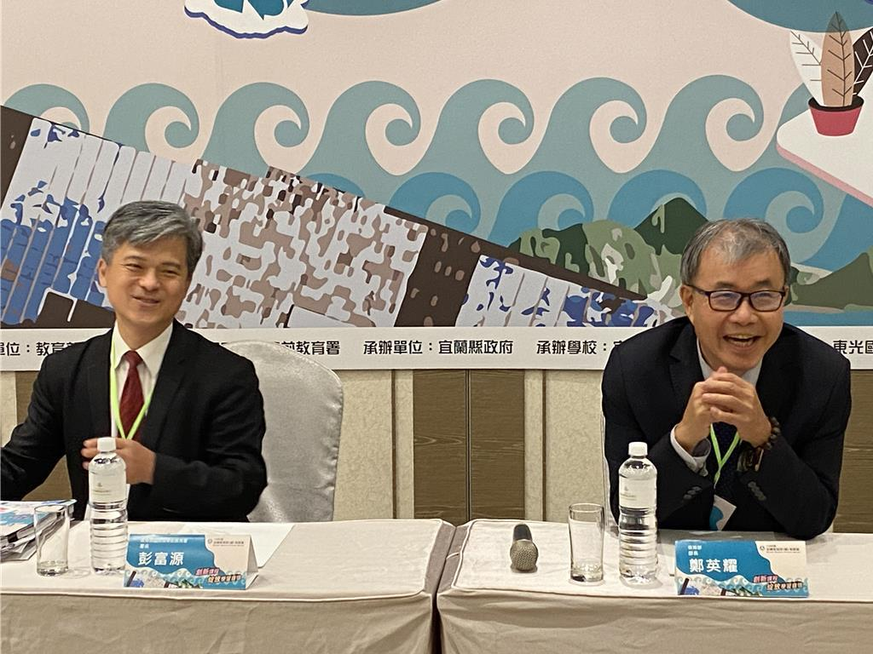
不會有118課綱！
教長：108課綱微調因應新科技發展
2024.07.16全國教育局處長會議

Slide 7
107學年度-99課綱

Slide 8
112學年度
113學年度
117學年度升大學-108課綱

Slide 9
何謂繁星？每所學校都有閃亮的學生
校校等值-學期總成績排序後/100
建中900位學生1-9名(1%)10-18名(2%) 、明德400位學生1-4名（1%）5-8名 (2%)依序類推…
各校1%學生，繁星入學等值。
繁星先比校排百分比：先比在校總百分比>各校系比序 順序
繁星入學-報名同一大學類群，明德（校排1%)學生優先建中(校排2%)學生錄取。

Slide 10
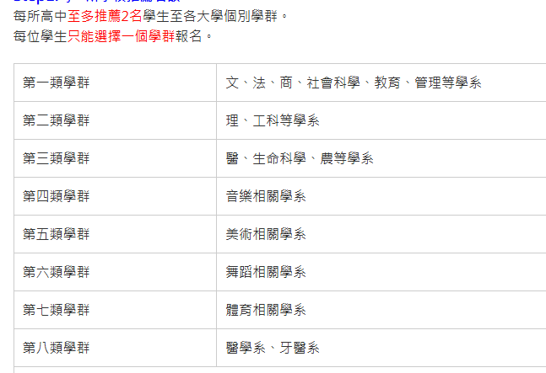
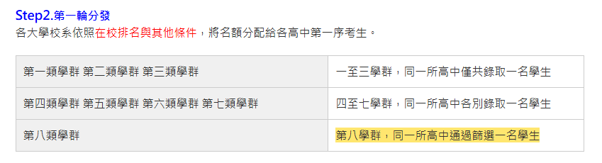
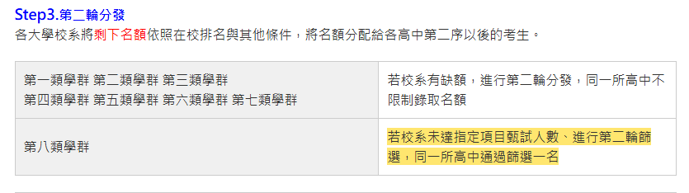

Slide 11
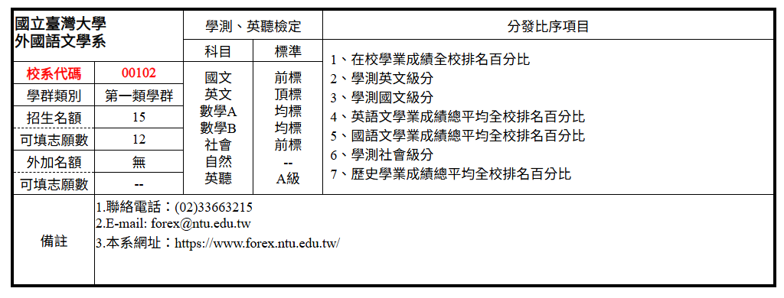
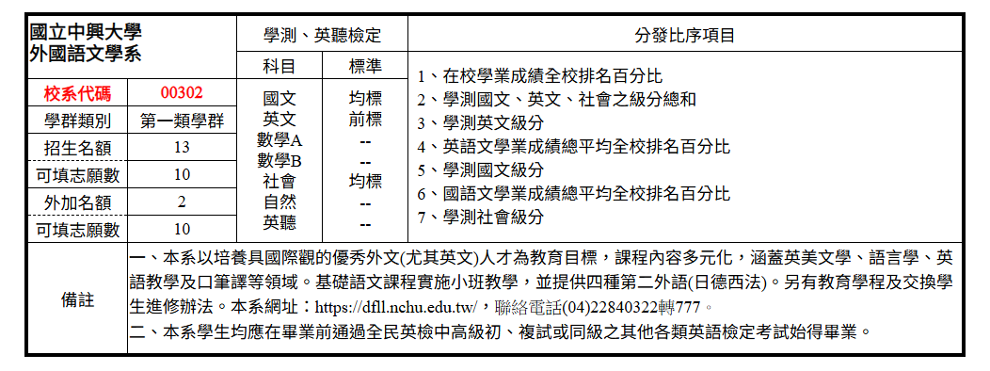
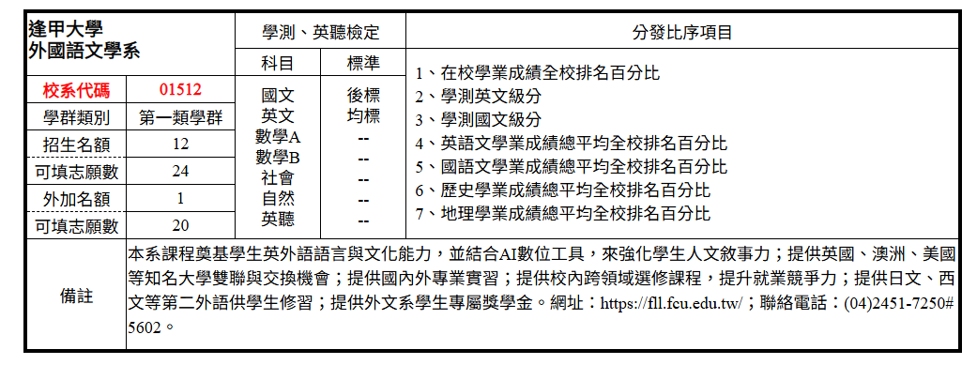
第一學群範例

Slide 12
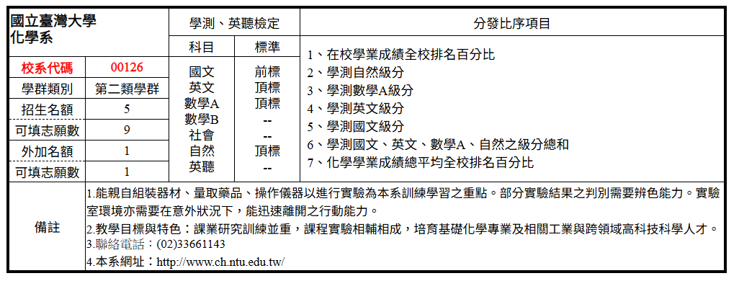
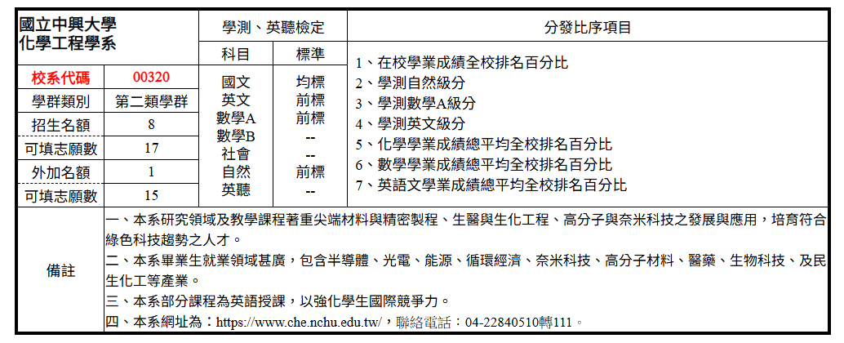
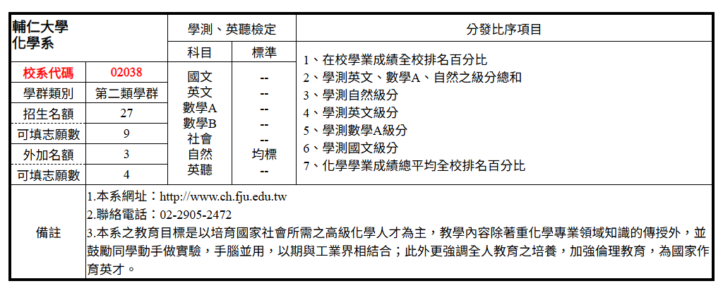
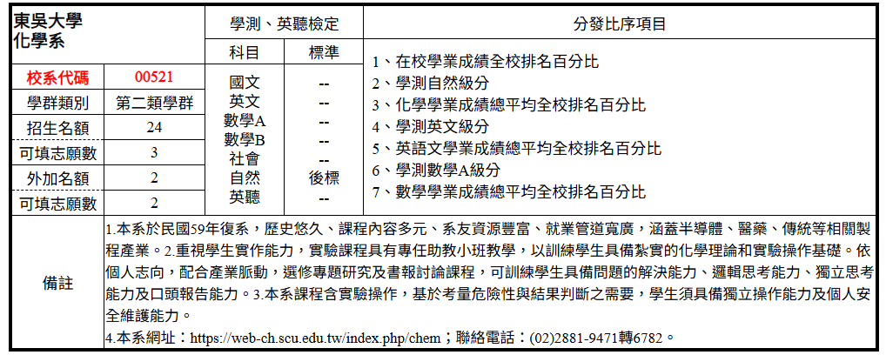
第二學群範例

Slide 13
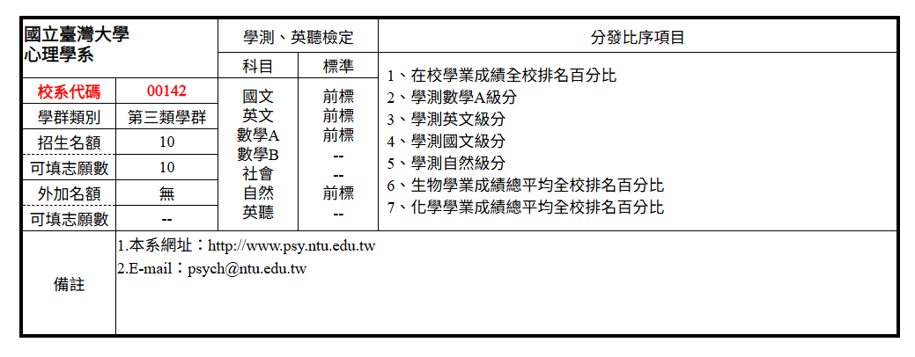
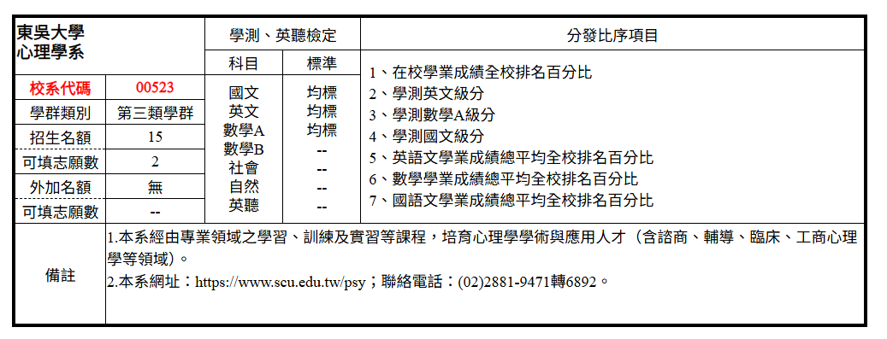
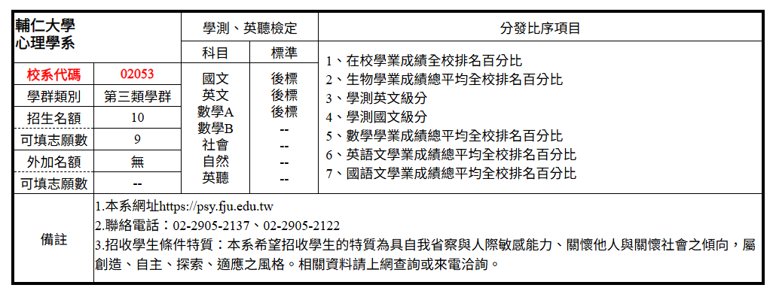
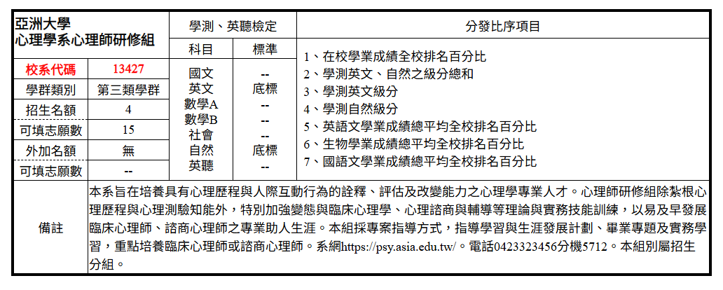
第三學群範例

Slide 14
110年全國高中有45%學校學生經繁星進入台大。
台大表示：繁星生就學穩定度超越其他入學管道學生，班上排名相對優異，研議明年微幅增加名額。
清大教務長：繁星學生，報到率高，休學率低，學業成績最好，學習態度較主動積極。很多科系都積極爭取名額，已達教育部規定上限。

Slide 15
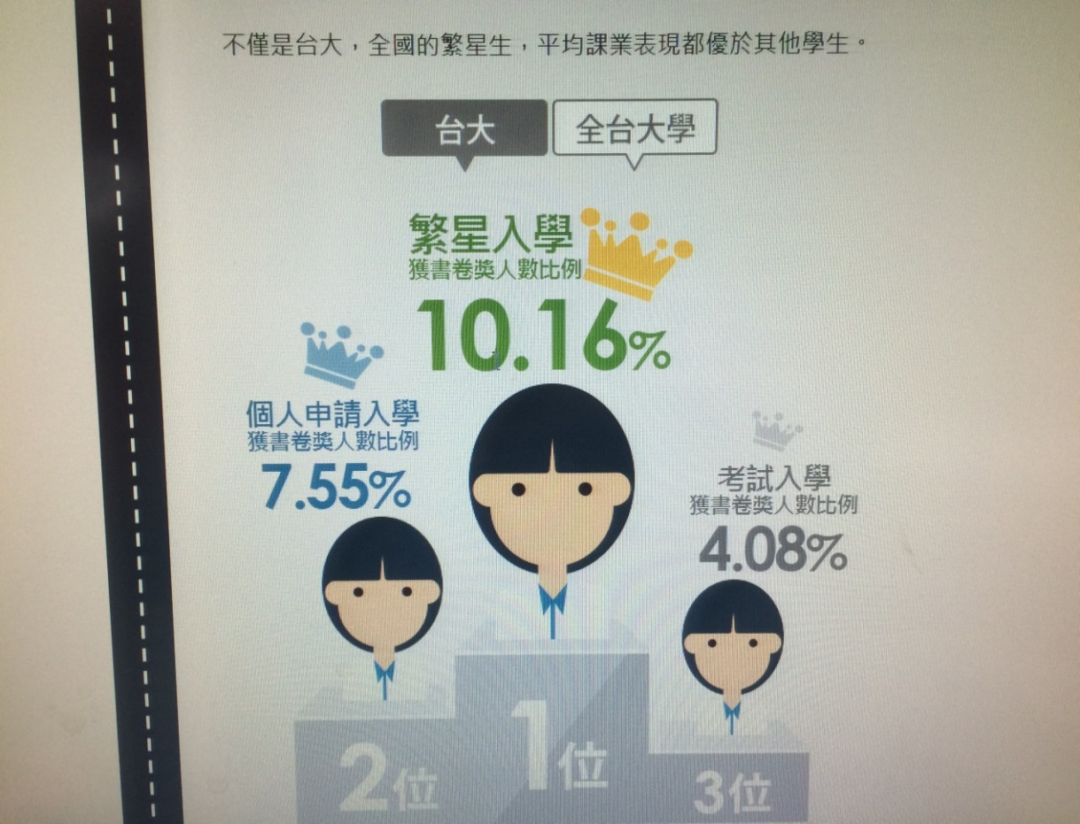
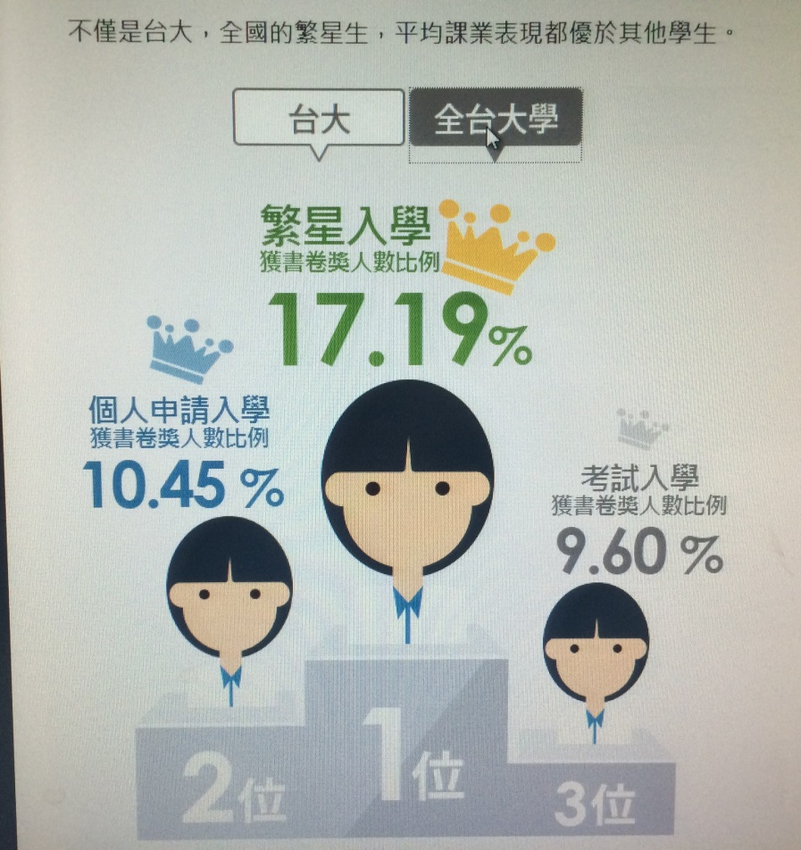
分析10年3個升大學主要管道學業表現優良比例：
台大-繁星入學最佳、申請其次、考試入學最低
全台大學-繁星入學最佳、申請其次、考試入學最低

Slide 16
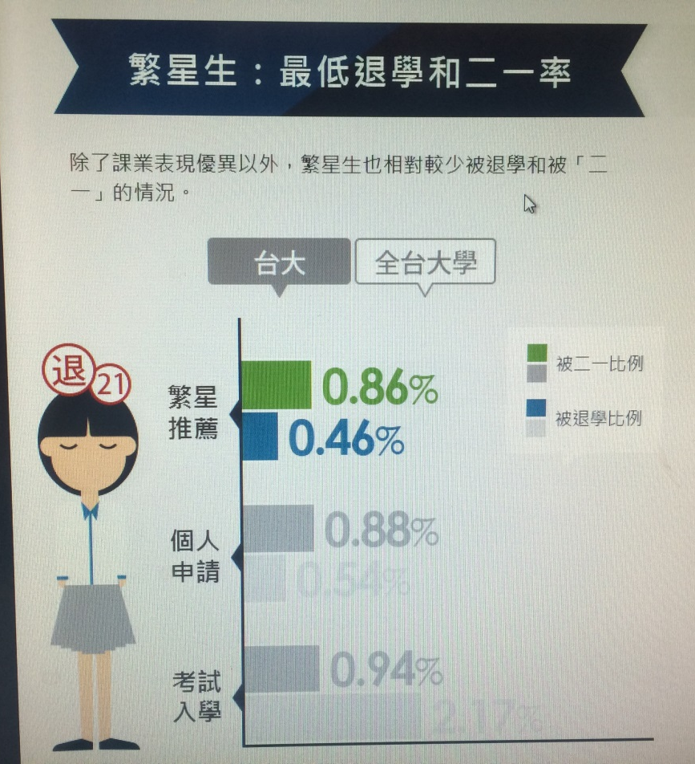
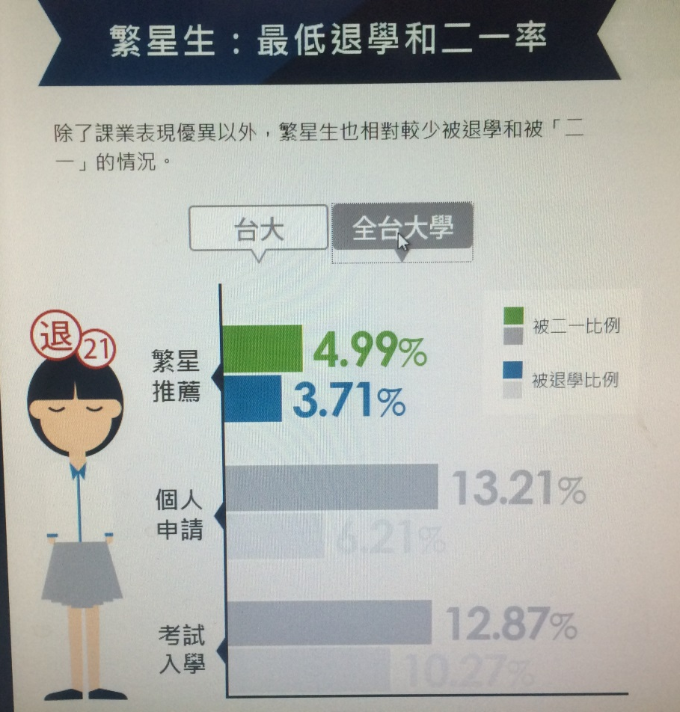
分析10年3個升大學主要管道最低退學和二一比例：
台大-繁星入學最低、申請其次、考試入學最高
全台大學-繁星入學最低、申請其次、考試入學最高

Slide 17
其實到外地就學的孩子：
他們每天花多少時間通勤？是否對他們的生活有所影響？
您是否有追踨他們後來大學升學是否理想？
他們是變得更有自信了，還是覺察到自己的不足？
他們在高中快樂嗎？
他們在高中面對的成就與挫折，那一個較多？

Slide 18
未達學測頂標 百分比-PR88 |  | 104學年 | 105學年 | 106學年 | 107學年
 |  | 63級分 | 62級分 | 62級分 | 63級分
建國中學PR98-99 | 學生數 | 1220 | 1174 | 1136 | 1086
 | 未達百分比 | 24% | 26% | 29% | 23%
北一女中PR98-99 | 學生數 | 1007 | 972 | 900 | 900
 | 未達百分比 | 23% | 27% | 32% | 29%
70級分以上人數 |  | 104學年 | 105學年 | 106學年 | 107學年
建國中學 | 學生數 | 1220 | 1174 | 1136 | 1086
 | 人數 | 427 | 325 | 322 | 422
北一女中 | 學生數 | 1007 | 972 | 900 | 900
 | 人數 | 309 | 206 | 162 | 204
大學學測成績五標：頂標88%、前標75%、均標50%、後標25%、底標12%

Slide 19
如果孩子留在社區讀高中：
他們會分配到主要的教育資源。
他們會取得更多對外挑戰的機會。
他們將更有自信。更有使命感。
他們將更有機會學習付出與關懷。
他們將更有機會學習統籌與規劃。
他們將更有機會考上更好的大學。

Slide 20

就近就學新北市高中職的好處
生活品質=學習時間+通勤時間+睡眠時間+其他
每天長時間通勤會壓縮睡眠時間、增加疲勞與壓力、減少學習時間，影響學習成果。
不利社團學習，減少人際關係。
就讀社區高中，滅少通勤時間，滅少環境適應之困難。

Slide 21
就近就學新北市高中職的好處
社區高中剛剛好的競爭壓力，學生更健康
  在頂尖明星高中職，孩子可能成為「成績中後段」，自信心與學習動機容易受挫
  在新北市高中職，孩子更有機會成為「被重點栽培的一群」，有更多代表學校參加市級及全國競賽。

Slide 22
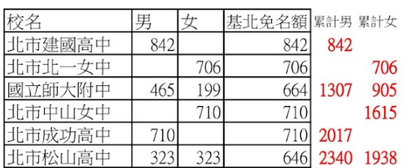
在地就學是最佳選擇的理由
讓國中的升學競爭延後到更重要的升大學
114基北免招生名額
臺、清、交、成、政等頂大名額有11,774個
中央、中興、中山、中正等大學名額有6,314個
國立大學名額有22,815個
考上理想大
學的第一步
板中以上高中名額約只有4,278個

Slide 23
新北市高中學生獎助學金
助學金： (每生在學期間最多補助 6 學期)
設籍本市國中畢業生就讀本市市立高級中等學校符合下列條件者：
1.低收入戶子女
2.失業勞工子女
3.身心障礙人士子女及身心障礙學生
每學期 5,000 元之助學金。
倘就讀住宿學校並住宿者，每學期住宿費（4810元）減免
有關獎助學金規定請詳見「新北市立高級中等學校辦理學生獎助學金實施計畫」

Slide 24
新北市高中學生獎助學金
入學獎學金(基北區各入學管道)
錄取就讀本市市立高中職或華僑高中之國中畢業生：
會考成績 | 獎學金
5A++ | 30萬元 (分3年支給)
4A++且5科總積分 ≥ 33分 | 6萬元
4A++且5科總積分 ≥ 31分 | 4萬元
3A++且5科總積分 ≥ 30分 | 4萬元 (板中除外)
有關獎助學金規定請詳見「新北市立高級中等學校辦理學生獎助學金實施計畫」

Slide 25
新北市高中學生獎助學金
基北區各入學管道，依新北市立高級中等學校就近入學區域劃分表所列對應學校為第1志願獲錄取就讀者：
會考成績 | 獎學金
≥ 3A+或5科總積分 ≥ 28分 | 3萬元 (錦和、丹鳳、新北、三民)
≥ 3A或5科總積分 ≥ 23分 | 3萬元 (光復、清水、樹林、明德、安康、石碇、泰山、林口、三重、金山、秀峰、雙溪、竹圍、新北工、鶯歌工、三重商、瑞芳工、淡水商、樟樹)
≥ 2A或5科總積分 ≥ 22分 | 2萬元 (石碇、金山、雙溪、鶯歌工、三重商、泰山-專業群科、瑞芳工-專業群科、淡水商-專業群科)
英文科成績 ≥ A(應用英語科A+) | 1萬元 (本市市立各技術型高中)
有關獎助學金規定請詳見「新北市立高級中等學校辦理學生獎助學金實施計畫」

Slide 26
明德高中學生獎助學金
入學獎學金：
基北區各入學管道，依新北市立高級中等學校就近入學區域劃分表所列對應學校為第1志願獲錄取就讀者：
會考成績達3A 以上或5科總積分達23分，得核發3萬元獎學金。
選讀明德第一次段考前7名同學，教育部均衡獎學金
每學期1萬元， 6學期領6萬元。

Slide 27
社區高中繁星升大學的優勢：
1.僅應屆畢業生可以參加
2.無須準備學生在校學習歷程資料
3.技術高中只比序學生在校成績百分比
4.社區普通高中校排百分比前20%錄取率高

Slide 28
115學年繁星
、特殊選才榮榜
姓名 | 學校名稱 | 校系名稱 | 校排% | 會考 | 畢業國中
賴泓宇 | 國立陽明交通大學 | 應用化學系 | 1 | 23.8 | 三峽國中
簡志楷 | 國立成功大學 | 資訊工程學系 | 1 | 23.6 | 三峽國中
洪筠媜 | 國立臺灣師範大學 | 地球科學系 | 1 | 23.6 | 三峽國中
徐嘉佑 | 國立政治大學 | 法律學系 | 1 | 22.8 | 明德高中
張子謙 | 國立臺北教育大學 | 體育學系 | 1 | 18.6 | 三多國中
林和玉 | 國立臺灣大學 | 外國語文學系 | 2 | 29.8 | 明德高中
林畇榕 | 臺北醫學大學 | 牙體技術學系 | 2 | 24.6 | 柑園國中
康郁琳 | 國立政治大學 | 風險管理與保險學系 | 2 | 23.6 | 鳳鳴國中
王益鈞 | 國立中央大學 | 財務金融學系 | 3 | 23.6 | 三峽國中
程楷容 | 國立臺中教育大學 | 英語學系 | 3 | 25.6 | 達觀國中小
白浚辰 | 國立高雄大學 | 電機工程學系 | 4 | 17.6 | 安溪國中
許詠琴 | 長庚大學 | 醫學生物技術暨檢驗學系 | 4 | 22.6 | 三峽國中
蔡勻祺 | 國立臺北大學 | 休閒運動管理學系 | 4 | 23.6 | 三峽國中
王子綾 | 輔仁大學 | 資訊管理學系 | 4 | 18.6 | 三峽國中
黃俊祐 | 高雄醫學大學 | 醫學影像暨放射科學系 | 5 | 21.6 | 三峽國中
黃芷瑩 | 中國醫藥大學 | 醫學檢驗生物技術學系 | 5 | 24.6 | 明德高中
林鈺雅 | 國立中興大學 | 企業管理學系 | 5 | 21.6 | 明德高中
黃彥婷 | 淡江大學 | 財務金融學系 | 6 | 19.8 | 三峽國中
林佳穎 | 東吳大學 | 社會工作學系 | 6 | 13.6 | 中正國中
蕭宇宏 | 國立臺灣海洋大學 | 機械與機電工程學系 | 6 | 17.6 | 明德高中
黃昱嘉 | 國立中正大學 | 外國語文學系 | 6 | 19.6 | 三峽國中
張之柔 | 國立中山大學 | 海洋生物科技暨資源學系 | 7 | 21.6 | 三峽國中
張鈞凱 | 國立成功大學 | 土木工程學系 | 7 | 22.6 | 三峽國中
姬政廷 | 東吳大學 | 財務工程與精算數學系 | 7 | 20.6 | 三峽國中

Slide 29
115學年繁星
、特殊選才榮榜
姓名 | 學校名稱 | 校系名稱 | 校排% | 會考 | 畢業國中
蔡宇恩 | 國立清華大學 | 人文社會學院學士班 | 7 | 22.4 | 明德高中
楊子朋 | 臺北市立大學 | 運動健康科學系 | 8 | 19.8 | 三峽國中
李俊義 | 元智大學 | 電機工程學系(乙組) | 9 | 20.4 | 明德高中
余翊慈 | 國立臺北教育大學 | 教育經營與管理學系 | 9 | 19.6 | 新莊國中
邱子宸 | 逢甲大學 | 澳洲昆士蘭大學電機工程雙學士學位學程 | 10 | 23.6 | 明德高中
周言芯 | 輔仁大學 | 人工智慧與資訊安全學士學位學程 | 10 | 21.8 | 三峽國中
范瀞文 | 中原大學 | 會計學系 | 10 | 17.6 | 桃子腳國中小
詹巧蓁 | 國立中興大學 | 中國文學系 | 特選 | 14.6 | 三峽國中
蘇可心 | 輔仁大學 | 中國文學系 | 特選 |  | 辭修高中
蘇家齊 | 日本兵庫縣立大學 | 國際商經學部 | 申請 | 15.6 | 衛理女中
邱廉翔 | 國立政治大學 | 資訊科學系 | 特選 | 14.6 | 三峽國中
龔士棠 | 輔仁大學 | 景觀設計學系 | 特選 | 15.6 | 治平高中
劉子芸 | 世新大學 | 口語傳播暨社群媒體學系 | 特選 | 10.6 | 三峽國中
陳宥奇 | 淡江大學 | 資訊工程學系 | 11 | 21.6 | 尖山國中
黃冠霖 | 亞洲大學 | 職能治療學系 | 11 | 19.6 | 明德高中
周亞蓁 | 國立嘉義大學 | 企業管理學系 | 11 | 19.6 | 明德高中
陳品妡 | 東海大學 | 電機工程學系 | 11 | 22.6 | 北大高中
林芯彤 | 國立體育大學 | 運動保健學系 | 12 | 17.8 | 安溪國中
葉冠成 | 輔仁大學 | 化學系 | 13 | 21.4 | 三峽國中
傅宣竑 | 國立彰化師範大學 | 會計學系 | 13 | 17.6 | 三峽國中
王絜珊 | 東海大學 | 經濟學系 | 13 | 19.6 | 復興高中
秦可軒 | 東海大學 | 畜產與生物科技學系 | 14 | 16.6 | 明德高中
黃桐 | 國立高雄師範大學 | 生物科技系 | 14 | 24.6 | 明德高中
張芯瑀 | 國立東華大學 | 國際企業學系 | 14 | 17.6 | 安溪國中

Slide 30
115學年繁星
、特殊選才榮榜
姓名 | 學校名稱 | 校系名稱 | 校排% | 會考 | 畢業國中
許祐盛 | 淡江大學 | 資訊工程學系 | 15 | 17.6 | 明德高中
黃淇奧 | 國立臺灣體育運動大學 | 運動健康科學學系 | 15 | 18.4 | 明德高中
陳維君 | 淡江大學 | 公共行政暨法律學系 | 15 | 13.6 | 土城國中
凌宇翔 | 中原大學 | 應用數學系 | 16 | 14.6 | 三峽國中
邱絜歆 | 長庚大學 | 工業設計學系 | 16 | 16.6 | 三峽國中
陳彥享 | 國立宜蘭大學 | 電機工程學系 | 16 | 18.6 | 安溪國中
黃暐喆 | 逢甲大學 | 土木工程學系 | 17 | 20.6 | 三峽國中
謝昀庭 | 國立宜蘭大學 | 園藝學系 | 17 | 14.6 | 中正國中
劉芸希 | 世新大學 | 廣播電視電影學系電影組 | 17 | 15.4 | 永平高中
許叡芸 | 銘傳大學 | 廣播電視學系（臺北校區） | 18 | 13.6 | 土城國中
蘇竣浤 | 元智大學 | 管理學院學士班(主修：數位行銷與人力資源) | 18 | 19.8 | 安溪國中
林宥妙 | 逢甲大學 | 國際經營與貿易學系 | 18 | 15.8 | 三峽國中
李婕菡 | 東吳大學 | 化學系 | 19 | 14.6 | 清水高中
陳明遠 | 亞洲大學 | 生物資訊與醫學工程學系 | 19 | 21.6 | 北大高中
高珮瑜 | 國立聯合大學 | 材料科學工程學系 | 20 | 14.6 | 明德高中
陳柔妃 | 元智大學 | 管理學院學士班(主修：數位行銷與人力資源) | 21 | 20.6 | 三峽國中
林定緯 | 逢甲大學 | 會計學系 | 21 | 19.4 | 尖山國中
張玉勤 | 銘傳大學 | 人工智慧應用學系（桃園校區） | 22 | 13.6 | 明德高中
曾釨雋 | 實踐大學 | 媒體傳達設計學系創意媒體設計組(臺北校區) | 22 | 17.6 | 三峽國中
黃若慈 | 國立東華大學 | 會計學系 | 23 | 16.6 | 三峽國中
王絲亭 | 銘傳大學 | 國際企業與貿易學士學位學程（全英語授課．臺北校區） | 23 | 12.6 | 鶯歌國中
葉顯聞 | 銘傳大學 | 資訊工程學系（桃園校區） | 23 | 19.6 | 三峽國中
張峯慈 | 國立暨南國際大學 | 教育政策與行政學系 | 24 | 14.6 | 三峽國中
程意晴 | 國立臺南大學 | 生態暨環境資源學系 | 24 | 22.6 | 三峽國中
陳宥笙 | 國立宜蘭大學 | 環境工程學系 | 25 | 12.8 | 安溪國中
吳宜蓉 | 大同大學 | 化學工程與生物科技學系 | 25 | 14.6 | 溪崑國中
陳莘澐 | 東海大學 | 政治學系 | 25 | 14.6 | 東山高中

Slide 31
115學年繁星
、特殊選才榮榜
姓名 | 學校名稱 | 校系名稱 | 校排% | 會考 | 畢業國中
張宗益 | 世新大學 | 口語傳播暨社群媒體學系 | 26 | 14.6 | 土城國中
林邑丞 | 中原大學 | 地景建築學系 | 27 | 19.6 | 桃子腳國中小
辜郁婷 | 中國文化大學 | 日本語文學系 | 28 | 13.8 | 辭修高中
邱怡錦 | 國立屏東大學 | 電腦與通訊學系 | 28 | 13.6 | 樹林高中
黃怡真 | 靜宜大學 | 財務金融學系 | 30 | 12.6 | 三峽國中
黃宣澄 | 大葉大學 | 應用日語學系 | 31 | 16.6 | 明德高中
林洸模 | 中山醫學大學 | 公共衛生學系 | 31 | 11.6 | 三峽國中
黃楨宸 | 中國文化大學 | 廣告學系 | 32 | 11.6 | 三峽國中
張丞凱 | 義守大學 | 土木工程學系 | 32 | 13.6 | 溪崑國中
鄧思珈 | 靜宜大學 | 資訊管理學系 | 33 | 15.4 | 三峽國中
翁于婷 | 東吳大學 | 數學系 | 33 | 17.6 | 三峽國中
黃錫毓 | 國立聯合大學 | 經營管理學系 | 35 | 15.6 | 中正國中
楊翊暄 | 國立宜蘭大學 | 食品科學系 | 35 | 14.6 | 土城國中
陳璇霈 | 實踐大學 | 社會工作學系(臺北校區) | 36 | 17.8 | 三峽國中
李懿德 | 實踐大學 | 食品營養與保健生技學系食品創新與科技法律組(臺北校區) | 37 | 11.6 | 樹林高中
顏辰悅 | 國立聯合大學 | 工業設計學系 | 37 | 13.6 | 明德高中
林佩儒 | 中國文化大學 | 景觀學系 | 38 | 11.6 | 柑園國中
楊品慧 | 實踐大學 | 資訊科技與管理學系自然組(臺北校區) | 38 | 11.6 | 鶯歌國中
邱子帷 | 大同大學 | 事業與資訊經營學系 | 39 | 12.6 | 鶯歌國中
陳彥翔 | 中國文化大學 | 資訊工程學系 | 40 | 14.6 | 明德高中
方秉鈞 | 國立金門大學 | 食品科學系 | 40 | 11.4 | 明德高中
高聖桓 | 國立金門大學 | 社會工作學系 | 42 | 15.2 | 自強國中
何睿穎 | 長榮大學 | 健康心理學系 | 44 | 10.6 | 三峽國中
鄭湘頤 | 真理大學 | 法律學系 | 45 | 14.6 | 中正國中
温儀涵 | 亞洲大學 | 幼兒教育學系 | 45 | 14.6 | 頭份國中
許祐恩 | 義守大學 | 大眾傳播學系 | 46 | 12.6 | 三峽國中
廖宇杰 | 國立臺東大學 | 資訊工程學系 | 49 | 12.8 | 鶯歌國中

Slide 32
新北市立明德高中111-115學年升學「頂尖大學」榮榜 統計至115.05.05
學年度 | 姓名 | 學校名稱 | 校系名稱 | 畢業國中 |  | 學年度 | 姓名 | 學校名稱 | 校系名稱 | 畢業國中
111 | 郭品妤 | 國立臺灣大學 | 生物產業傳播暨發展學系 | 明德高中 |  | 111 | 吳子宇 | 國立陽明交通大學 | 光電工程學系 | 辭修高中
111 | 陳玟妏 | 國立臺灣大學 | 生物產業傳播暨發展學系 | 明德高中 |  | 112 | 吳忠銘 | 國立陽明交通大學 | 土木工程學系 | 明德高中
112 | 楊宗翰 | 國立臺灣大學 | 經濟學系 | 三峽國中 |  | 113 | 朱容璋 | 國立陽明交通大學 | 半導體工程學系奈米科學組 | 北大高中
112 | 杜紀萱 | 國立臺灣大學 | 藥學系 | 明德高中 |  | 115 | 賴O宇 | 國立陽明交通大學 | 應用化學系 | 三峽國中
112 | 陳紫溱 | 國立臺灣大學 | 政治學系政治理論組 | 明德高中 |  | 111 | 邱詩妘 | 國立成功大學 | 心理學系 | 明德高中
113 | 黃媛琪 | 國立臺灣大學 | 化學工程學系 | 安溪國中 |  | 112 | 王千戎 | 國立成功大學 | 土木工程學系 | 明德高中
114 | 洪佑儀 | 國立臺灣大學 | 中國文學系 | 桃子腳中小 |  | 113 | 林宥滕 | 國立成功大學 | 材料科學及工程學系 | 三峽國中
115 | 林O玉 | 國立臺灣大學 | 外國語文學系 | 明德高中 |  | 113 | 陳奕安 | 國立成功大學 | 成星招生丙組(理) | 三峽國中
111 | 張家禎 | 國立清華大學 | 工程與系統科學系乙組(智慧奈米系統組) | 安溪國中 |  | 114 | 楊奕昕 | 國立成功大學 | 中國文學系 | 安溪國中
112 | 李貞學 | 國立清華大學 | 運動科學系 | 明德高中 |  | 115 | 簡O楷 | 國立成功大學 | 資訊工程學系 | 三峽國中
112 | 沈尚謙 | 國立清華大學 | 運動科學系 | 明德高中 |  | 115 | 張O凱 | 國立成功大學 | 土木工程學系 | 三峽國中
112 | 巫丞翔 | 國立清華大學 | 電機工程學系乙組 | 桃子腳中小 |  | 111 | 林承佑 | 國立政治大學 | 統計學系(社會組) | 安溪國中
113 | 黃瑜安 | 國立清華大學 | 特殊教育學系 | 三峽國中 |  | 114 | 傅子源 | 國立臺北科技大學 | 電資學士班 | 明德高中
114 | 王士秦 | 國立清華大學 | 工程與系統科學系甲組(低碳綠能組) | 安溪國中 |  | 112 | 孫紫茵 | 中央警察大學 | 交通系電訊組 | 明德高中
115 | 蔡O恩 | 國立清華大學 | 人文社會學院學士班 | 明德高中 |  | 115 | 蘇O齊 | 日本兵庫縣立大學 | 國際商經學部 | 衛理女中

Slide 33
新北市立明德高中111-115學年升學「頂尖大學」榮榜 統計至115.05.05
學年度 | 姓名 | 學校名稱 | 校系名稱 | 畢業國中 |  | 學年度 | 姓名 | 學校名稱 | 校系名稱 | 畢業國中
112 | 傅姿尹 | 國立政治大學 | 傳播學院大一大二不分系(自然組) | 大觀國中 |  | 115 | 黃O瑩 | 中國醫藥大學 | 醫學檢驗生物技術學系 | 明德高中
113 | 蔡岳伶 | 國立政治大學 | 社會學系 | 明德高中 |  | 111 | 曾品薰 | 國立中央大學 | 理學院學士班 | 桃園大溪國中
114 | 蕭瑞瑩 | 國立政治大學 | 統計學系(甲組) | 明德高中 |  | 111 | 詹勝傑 | 國立中央大學 | 向日葵聯合招生丙組(理學) | 明德高中
115 | 邱O翔 | 國立政治大學 | 資訊科學系 | 三峽國中 |  | 111 | 翁紹淳 | 國立中央大學 | 資訊電機學院學士班 | 桃子腳國中小
115 | 徐O佑 | 國立政治大學 | 法律學系 | 明德高中 |  | 112 | 楊即理 | 國立中央大學 | 土木工程學系 | 三峽國中
115 | 康O琳 | 國立政治大學 | 風險管理與保險學系 | 鳳鳴國中 |  | 112 | 蘇柏源 | 國立中央大學 | 機械工程學系設計與分析組 | 明德高中
113 | 洪宇婕 | 臺北醫學大學 | 藥學系藥學組 | 安溪國中 |  | 113 | 李亞庭 | 國立中央大學 | 生命科學系 | 辭修中學
114 | 鄭光旭 | 臺北醫學大學 | 口腔衛生學系 | 安溪國中 |  | 114 | 姚沅希 | 國立中央大學 | 資訊管理學系 | 北大高中
115 | 林O榕 | 臺北醫學大學 | 牙體技術學系 | 柑園國中 |  | 115 | 王O鈞 | 國立中央大學 | 財務金融學系 | 三峽國中
111 | 周子濬 | 中國醫藥大學 | 藥學系 | 辭修高中 |  | 111 | 許立欣 | 高雄醫學大學 | 生物醫學暨環境生物學系 | 明德高中
112 | 江 宸 | 中國醫藥大學 | 醫學檢驗生物技術學系 | 安溪國中 |  | 112 | 林郁碩 | 高雄醫學大學 | 運動醫學系 | 明德高中
112 | 陳亦琪 | 中國醫藥大學 | 藥學系 | 明德高中 |  | 113 | 張伊晴 | 高雄醫學大學 | 運動醫學系 | 明德高中
113 | 吳思璇 | 中國醫藥大學 | 運動醫學系 | 明德高中 |  | 114 | 林書安 | 高雄醫學大學 | 醫學社會學與社會工作學系 | 安溪國中
113 | 丁宥慈 | 中國醫藥大學 | 生物醫學影像暨放射科學學系 | 明德高中 |  | 115 | 黃O祐 | 高雄醫學大學 | 醫學影像暨放射科學系 | 三峽國中
113 | 林暐喆 | 中國醫藥大學 | 公共衛生學院大一不分系 | 辭修中學 |  | 114 | 黃瑀嫺 | 馬偕醫學院 | 聽力暨語言治療學系語言組 | 北大高中
114 | 李羽瀞 | 中國醫藥大學 | 藥學系 | 安溪國中 |  | 111 | 林芷辰 | 中山醫學大學 | 健康產業科技管理學系 | 北大高中

Slide 34
新北市立明德高中111-115學年升學「頂尖大學」榮榜 統計至115.05.05
學年度 | 姓名 | 學校名稱 | 校系名稱 | 畢業國中 |  | 學年度 | 姓名 | 學校名稱 | 校系名稱 | 畢業國中
111 | 陳姿涵 | 中山醫學大學 | 物理治療學系 | 辭修高中 |  | 114 | 陳歆怡 | 國立臺灣師範大學 | 企業管理學系 | 明德高中
111 | 黃凱妍 | 中山醫學大學 | 營養學系 | 桃子腳國中小 |  | 115 | 洪O媜 | 國立臺灣師範大學 | 地球科學系 | 三峽國中
111 | 周慧貞 | 中山醫學大學 | 營養學系 | 鶯歌國中 |  | 115 | 胡O祥 | 國立臺灣師範大學 | 運動競技系 | 明德高中
112 | 邱方誼 | 中山醫學大學 | 健康產業科技管理學系 | 桃子腳國中小 |  | 115 | 拿O夫 | 國立臺灣師範大學 | 運動競技系 | 明德高中
113 | 劉庭瑜 | 中山醫學大學 | 醫學檢驗暨生物技術學系 | 辭修中學 |  | 111 | 周宏諺 | 國立臺北大學 | 社會學系 | 桃子腳國中小
114 | 吳品萱 | 中山醫學大學 | 醫學應用化學系 | 安溪國中 |  | 111 | 張凱婷 | 國立臺北大學 | 歷史學系(飛鳶組) | 安溪國中
115 | 林O模 | 中山醫學大學 | 公共衛生學系 | 三峽國中 |  | 111 | 蔡毅霖 | 國立臺北大學 | 企業管理學系 | 明德高中
111 | 陳詠純 | 國立臺灣師範大學 | 公民教育與活動領導學系 | 安溪國中 |  | 111 | 林鴻軒 | 國立臺北大學 | 公共行政暨政策學系 | 明德高中
111 | 朱禹丞 | 國立臺灣師範大學 | 競技學系 | 明德高中 |  | 111 | 翁宥崴 | 國立臺北大學 | 企業管理學系 | 明德高中
111 | 林裕鈞 | 國立臺灣師範大學 | 競技學系 | 苗栗建國國中 |  | 111 | 李沛倫 | 國立臺北大學 | 歷史學系 | 金陵女中
112 | 呂崇聖 | 國立臺灣師範大學 | 機電工程學系 | 明德高中 |  | 111 | 林禹丞 | 國立臺北大學 | 金融與合作經營學系 | 柑園國中
112 | 童苡茹 | 國立臺灣師範大學 | 體育與運動科學系 | 明德高中 |  | 111 | 林昱圻 | 國立臺北大學 | 企業管理學系 | 柑園國中
112 | 李赫軒 | 國立臺灣師範大學 | 運動競技學系 | 板橋國中 |  | 111 | 黃文傑 | 國立臺北大學 | 休閒運動管理學系 | 苗栗建國國中
113 | 呂紹慶 | 國立臺灣師範大學 | 數學系 | 明德高中 |  | 111 | 傅詩貴 | 國立臺北大學 | 休閒運動管理系 | 桃子腳國中小
113 | 簡柏中 | 國立臺灣師範大學 | 資訊工程學系 | 桃子腳國中小 |  | 112 | 陳敬璞 | 國立臺北大學 | 經濟學系 | 三峽國中
114 | 林泯諭 | 國立臺灣師範大學 | 體育與運動科學系 | 中正國中 |  | 112 | 林依呈 | 國立臺北大學 | 企業管理學系 | 三峽國中

Slide 35
新北市立明德高中111-115學年升學「頂尖大學」榮榜 統計至115.05.05
學年度 | 姓名 | 學校名稱 | 校系名稱 | 畢業國中 |  | 學年度 | 姓名 | 學校名稱 | 校系名稱 | 畢業國中
112 | 張中墐 | 國立臺北大學 | 社會工作學系報到 | 三峽國中 |  | 113 | 蘇亭蓉 | 國立臺北大學 | 休閒運動管理學系 | 柑園國中
112 | 陳家豪 | 國立臺北大學 | 金融與合作經營學系 | 安溪國中 |  | 113 | 蔡志杰 | 國立臺北大學 | 休閒運動管理學系 | 柑園國中
112 | 林佳蓁 | 國立臺北大學 | 不動產與城鄉環境學系 | 明德高中 |  | 113 | 尹塏瑞 | 國立臺北大學 | 財政系 | 桃子腳國中小
112 | 尤柏翔 | 國立臺北大學 | 休閒運動管理學系 | 明德高中 |  | 114 | 吳姍伃 | 國立臺北大學 | 公共行政暨政策學系 | 三峽國中
112 | 蕭子俊 | 國立臺北大學 | 金融與合作經營學系 | 明德高中 |  | 114 | 蔡予學 | 國立臺北大學 | 不動產與城鄉環境學系 | 三峽國中
112 | 胡修翊 | 國立臺北大學 | 公共行政學系 | 明德高中 |  | 114 | 蔡予歷 | 國立臺北大學 | 不動產與城鄉環境學系 | 三峽國中
112 | 鍾岷宸 | 國立臺北大學 | 企業管理學系 | 明德高中 |  | 114 | 李亞叡 | 國立臺北大學 | 公共行政暨政策學系 | 三峽國中
112 | 陳諺賓 | 國立臺北大學 | 金融與合作經營學系 | 明德高中 |  | 114 | 邱綉緣 | 國立臺北大學 | 財政學系 | 明志國中
112 | 李宥頡 | 國立臺北大學 | 休閒運動管理學系 | 桃子腳國中小 |  | 114 | 風佑築 | 國立臺北大學 | 休閒運動管理學系 | 明德高中
112 | 詹可靖 | 國立臺北大學 | 經濟學系 | 辭修高中 |  | 114 | 柯倫祐 | 國立臺北大學 | 休閒運動管理學系 | 明德高中
112 | 郭少煒 | 國立臺北大學 | 企業管理學 | 鶯歌國中 |  | 114 | 林湘庭 | 國立臺北大學 | 公共行政暨政策學系 | 明德高中
113 | 黃鉦信 | 國立臺北大學 | 社會工作學系 | 三峽國中 |  | 114 | 鄭惠蓮 | 國立臺北大學 | 金融與合作經營學系 | 明德高中
113 | 呂昌融 | 國立臺北大學 | 會計學系 | 安溪國中 |  | 114 | 沈少鈞 | 國立臺北大學 | 社會工作學系 | 明德高中
113 | 兵言恩 | 國立臺北大學 | 企業管理學系 | 安溪國中 |  | 114 | 陳芷伊 | 國立臺北大學 | 公共行政暨政策學系 | 柑園國中
113 | 林怡安 | 國立臺北大學 | 不動產與城鄉環境學系 | 明德高中 |  | 114 | 余許虔碩 | 國立臺北大學 | 歷史學系 | 福豐國中
113 | 陳妗熙 | 國立臺北大學 | 企業管理學系 | 明德高中 |  | 114 | 林宥榛 | 國立臺北大學 | 統計學系 | 辭修高中

Slide 36
新北市立明德高中111-115學年升學「頂尖大學」榮榜 統計至115.05.05
學年度 | 姓名 | 學校名稱 | 校系名稱 | 畢業國中 |  | 學年度 | 姓名 | 學校名稱 | 校系名稱 | 畢業國中
114 | 林晏辰 | 國立臺北大學 | 公共行政暨政策學系 | 辭修高中 |  | 111 | 陳彥廷 | 國立中正大學 | 經濟學系 | 明德高中
115 | 蔡O祺 | 國立臺北大學 | 休閒運動管理學系 | 三峽國中 |  | 112 | 李侑桀 | 國立中正大學 | 財經法律學系 | 明德高中
115 | 高O鈞 | 國立臺北大學 | 休閒運動管理學系 | 明德國中 |  | 113 | 宋海因 | 國立中正大學 | 心理學系 | 明德高中
115 | 李O樺 | 國立臺北大學 | 休閒運動管理學系 | 明德國中 |  | 113 | 翟苡翔 | 國立中正大學 | 物理學系 | 桃子腳國中小
115 | 陳O錡 | 國立臺北大學 | 企業管理學系 | 明德國中 |  | 113 | 王浩宸 | 國立中正大學 | 會計與資訊科技學系 | 辭修中學
111 | 呂明軒 | 國立中興大學 | 土木工程學系 | 安溪國中 |  | 114 | 葉靜盈 | 國立中正大學 | 經濟學系 | 三峽國中
111 | 林廷軒 | 國立中興大學 | 動物科學系 | 安溪國中 |  | 114 | 林俊宏 | 國立中正大學 | 財務金融學系 | 安溪國中
111 | 陳建宇 | 國立中興大學 | 企業管理學系 | 育林國中 |  | 114 | 于書懿 | 國立中正大學 | 外國語文學系 | 育林國中
111 | 陳俐璇 | 國立中興大學 | 生物產業機電工程學系 | 桃子腳國中小 |  | 114 | 梁芷嫣 | 國立中正大學 | 陸上競技學系 | 明德高中
112 | 陳宇騏 | 國立中興大學 | 會計學系 | 光仁高中 |  | 115 | 黃O嘉 | 國立中正大學 | 外國語文學系 | 三峽國中
113 | 郭柏偉 | 國立中興大學 | 昆蟲學系 | 三峽國中 |  | 112 | 戴采薇 | 國立中山大學 | 中國文學系 | 三峽國中
113 | 葉政頡 | 國立中興大學 | 行銷學系 | 明德高中 |  | 113 | 黃毓柔 | 國立中山大學 | 機械與機電工程學系全英語組 | 安溪國中
114 | 曾品善 | 國立中興大學 | 行銷學系 | 北大高中 |  | 114 | 陳予晞 | 國立中山大學 | 化學系英語組 | 明德高中
115 | 詹O蓁 | 國立中興大學 | 中國文學系 | 三峽國中 |  | 115 | 張O柔 | 國立中山大學 | 海洋生物科技暨資源學系 | 三峽國中
115 | 林O雅 | 國立中興大學 | 企業管理學系 | 明德高中
榮榜其他國立大學計292人、輔仁大學49人、淡江大學108人、東吳大學30人 明德高中全體親師生同賀

Slide 37
下列兩個會考總積點，
您會選擇哪一所高中？?
 | 國文 | 英文 | 數學 | 社會 | 自然 | 寫作 | 總級分
國中會考 | B++ | A | A | A+ | A | 5 | 25.8
國中會考 | B++ | A | A | A | A | 5 | 24.8

Slide 38
會考基點 | 學校名稱
34-36 | 建中、北一女
32-34 | 師大附中、中山
32 | 成功
30-32 | 松山、大同
30 | 政大附中
28-30 | 板中、中崙、麗山
28 | 大直
26-28 | 海山、成淵、和平、內湖
24-26 | 中和、北大、永平、西松、景美、中正
24 | 明倫
22-24 | 南湖、新莊、新店、百齡
22 | 陽明
20-22 | 永春、新北、丹鳳、錦和、南港、華江
20 | 萬芳、大理
18-20 | 大安、三民、光復、華僑
18 | 士商
16-18 | 育成、安樂、清水、三重
16 | 安康
14-16 | 秀峰、樹林、林口、竹圍、復興、松山工農
14 | 松山家商
12-14 | 明德、石碇、新北高工、內湖高工、木柵高工、港工、鶯歌工商、樟樹實中、台灣戲曲
12 | 暖暖
10-12 | 基女、基隆商工、金山、雙溪、瑞工、基隆中山、基隆海事、基隆高中
10 | 八斗高中
 | 參考翔鶴數學 學校排序僅供參考
 | 國文 | 英文 | 數學 | 社會 | 自然 | 寫作 | 總級分
國中會考 | B++ | A | A | A+ | A | 5 | 25.8
國中會考 | B++ | A | A | A | A | 5 | 24.8

Slide 39
2位都選擇明德高中實驗班
 | 國中會考積點 | 大學學測級分 | 在校 校排% | 高中社團 | 大學繁星
學生1 | 25.8 | 68/5科 | 1% | 魔術社社長 | 台北醫學大學 藥學系
學生2 | 24.8 | 48/4科 | 3% | 動漫社幹部 | 國立中興大學 生物產業機電工程學系
0630起床 1700學校社團、運動
1800學校晚間自主學習 2130返家
2330就寢

Slide 40
國中會考15-20分的同學，就近選讀社區高中，考取國立大學的機會最大。
誰能跳脫用分數排序選擇學校，將來升學優質大學機會大
國中會考20-30分的同學，就近選讀社區高中實驗班，考取台、清、交、成、醫指標大學機會更大。

Slide 41
如果您已經每天10點、甚至11點，高中也只能讀到12點？
如果您已經很努力始終無法達到會考5A
如果您非常非常努力才達到校排前2A或3A
如果您學校段考都考得很好而複習考卻常考不好
強烈建議就近選擇社區高中或高職
如果您很輕鬆就達到會考5A+以上
那就去傳統前三志願一展長才 但是
如果您想唸醫學院呢？-社區高中機會更大
學習信心的延續很重要

Slide 42
選擇就近就學的優點
住宿生睡飽飽，通勤生起床交通車、公車、U-bike或走路到校。
白天必修、選修、彈性等多元課程，徜徉8公頃優美健康校園。
1700-1800運動休閒、社團練習、圖書館閱讀。
1840-2050晚間課業輔導或K書中心課業諮詢自主學習。
2055交通車、公車、U-bike或走路返家。
省時、省錢、身心健康，2.5年後學測佳，升學優質大學機會大。

Slide 43
放下主見（明星高中、台北市高中）
跳脫框架（會考分數排序）
捨遠求近（就近就學 車程時間 當地高分學生）
以終為始（升大學-特殊？繁星？申請？分科？）
寧為雞首（信心、信心還是信心）
繁星閃耀（了解遊戲規則-勝出）
知易行難（最難的關卡）

Slide 44
114學年新北市明德高中核定班別與招生名額
數理鑑識實驗班1班：34名。
財經雙語實驗班1班：34名。
會考積點20以上免試，未滿20得參加報名會考積點排序
高一住宿專班1班：34名。
體育實驗班2班（獨招）：66名
普通班7班：238名。
新北市公立高中優先免試名額35%，計119名。
基北區免試名額計221名

Slide 45
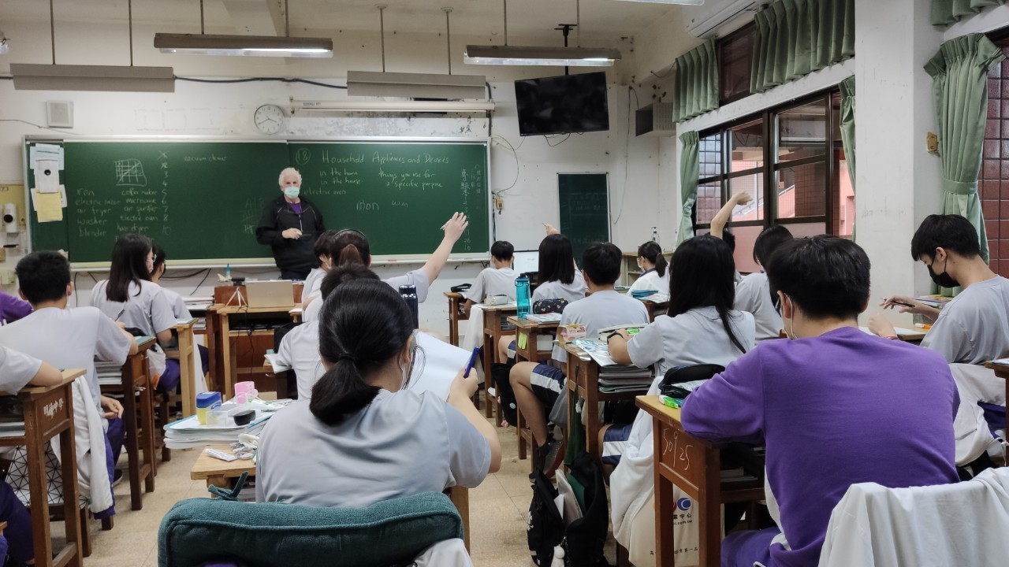
明德高中財經雙語實驗班
-新北市公立高中唯一連續4年申請通過
英文課採用全英文授課：
本校於110學年度開始，通過教育部擴增雙語實驗班計畫補助，聘請專職外籍合格教師常駐校內。雙語實驗班每週4節英文課，全程由外師進行全英文授課，並由校內英文老師協同教學，引導學生英文聽說讀寫的能力。
資訊科技雙語課程：
雙語實驗班多以財經資管學群為升學目標，因此規劃資訊科目以中英文雙語方式上課，培養學生在英文與資訊方面能力，提升進入大學的競爭力。

Slide 46
高一住宿專班：招收一班34人。
每學期三餐伙食、第八節與晚間生活學習與輔導費、住宿費、洗衣費費總計約33000元(不包含交通車、制服費用)，平均每月約6600元。
原住民學生補助：伙食費16000元/1學期、住宿費3500元/1學期。
低收入戶子女住宿費減免：4810元/1學期。
國中教育會考15分以上高一免收住宿費：9620元/1學年。

Slide 47
高一住宿專班：
招收一班34人。
建議會考積點15分左右學生就讀住宿專班
星期三晚上選修英檢或日文
同學可以申請志同道合的室友同寢室(男、女分宿)
學習吃苦！

Slide 48
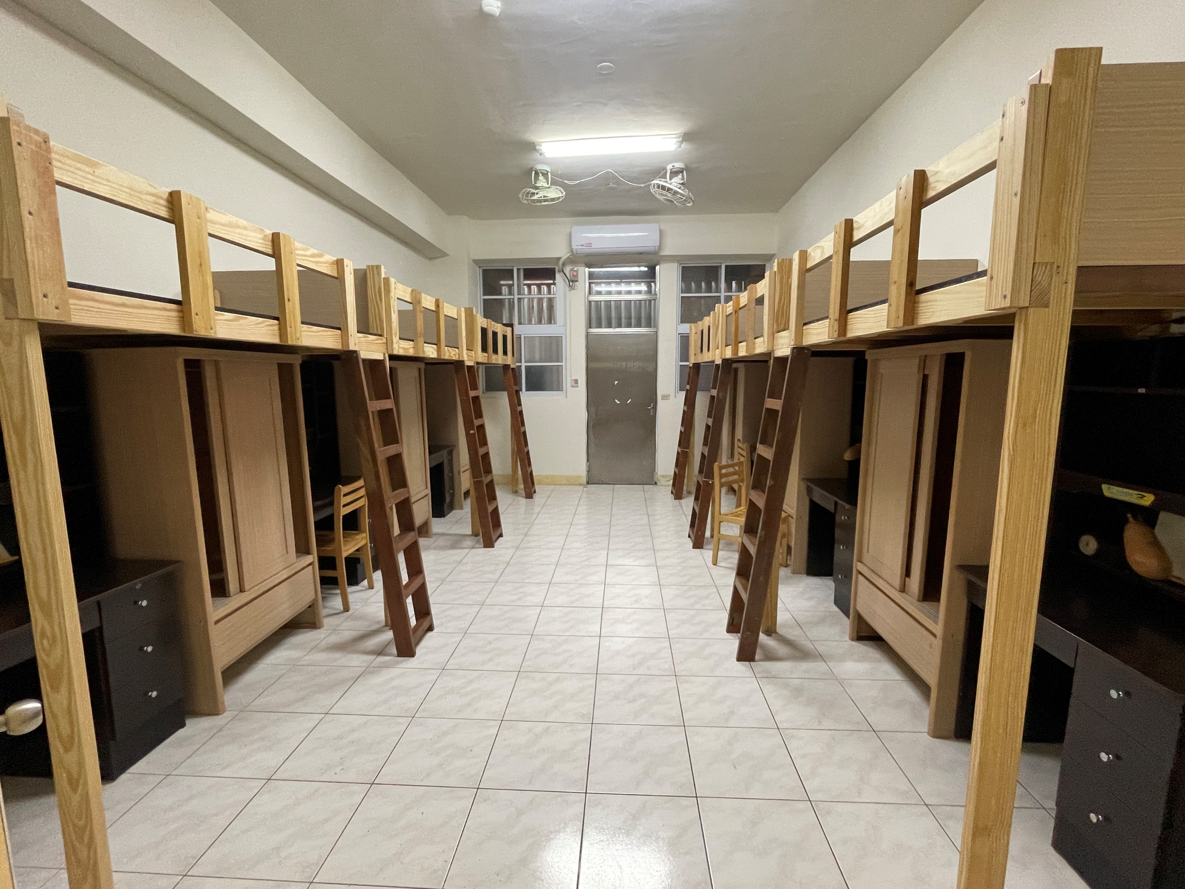
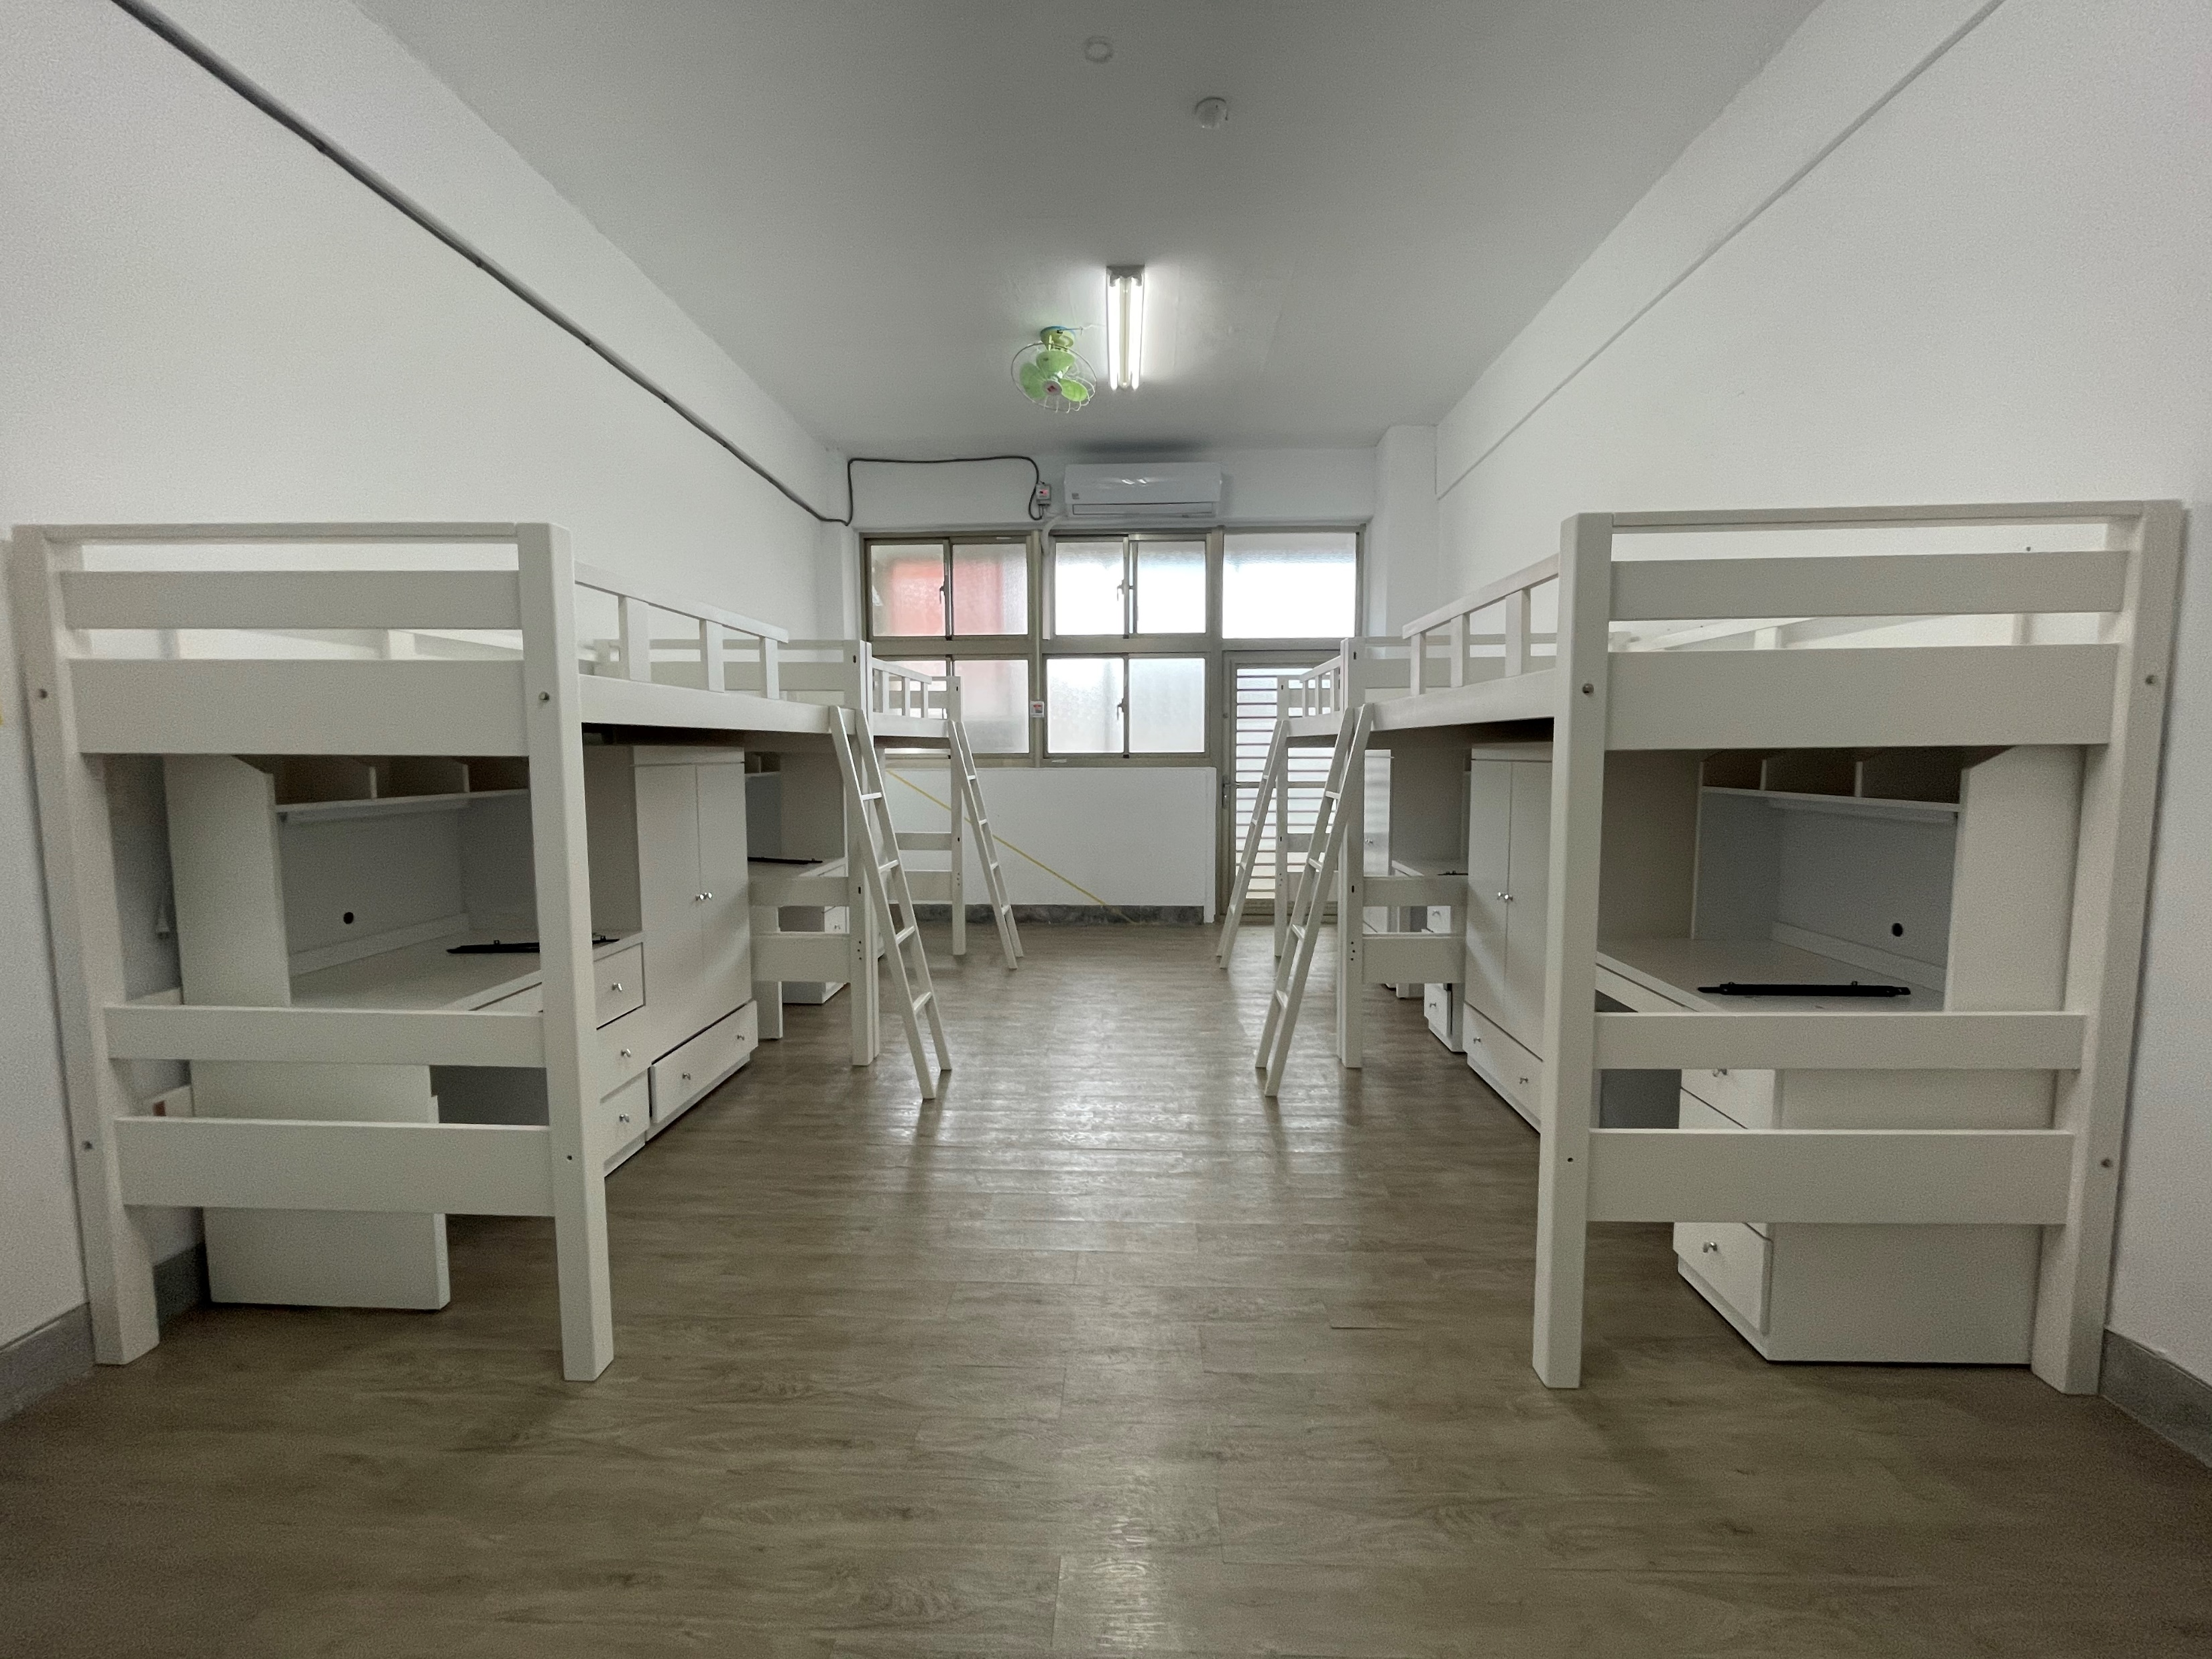
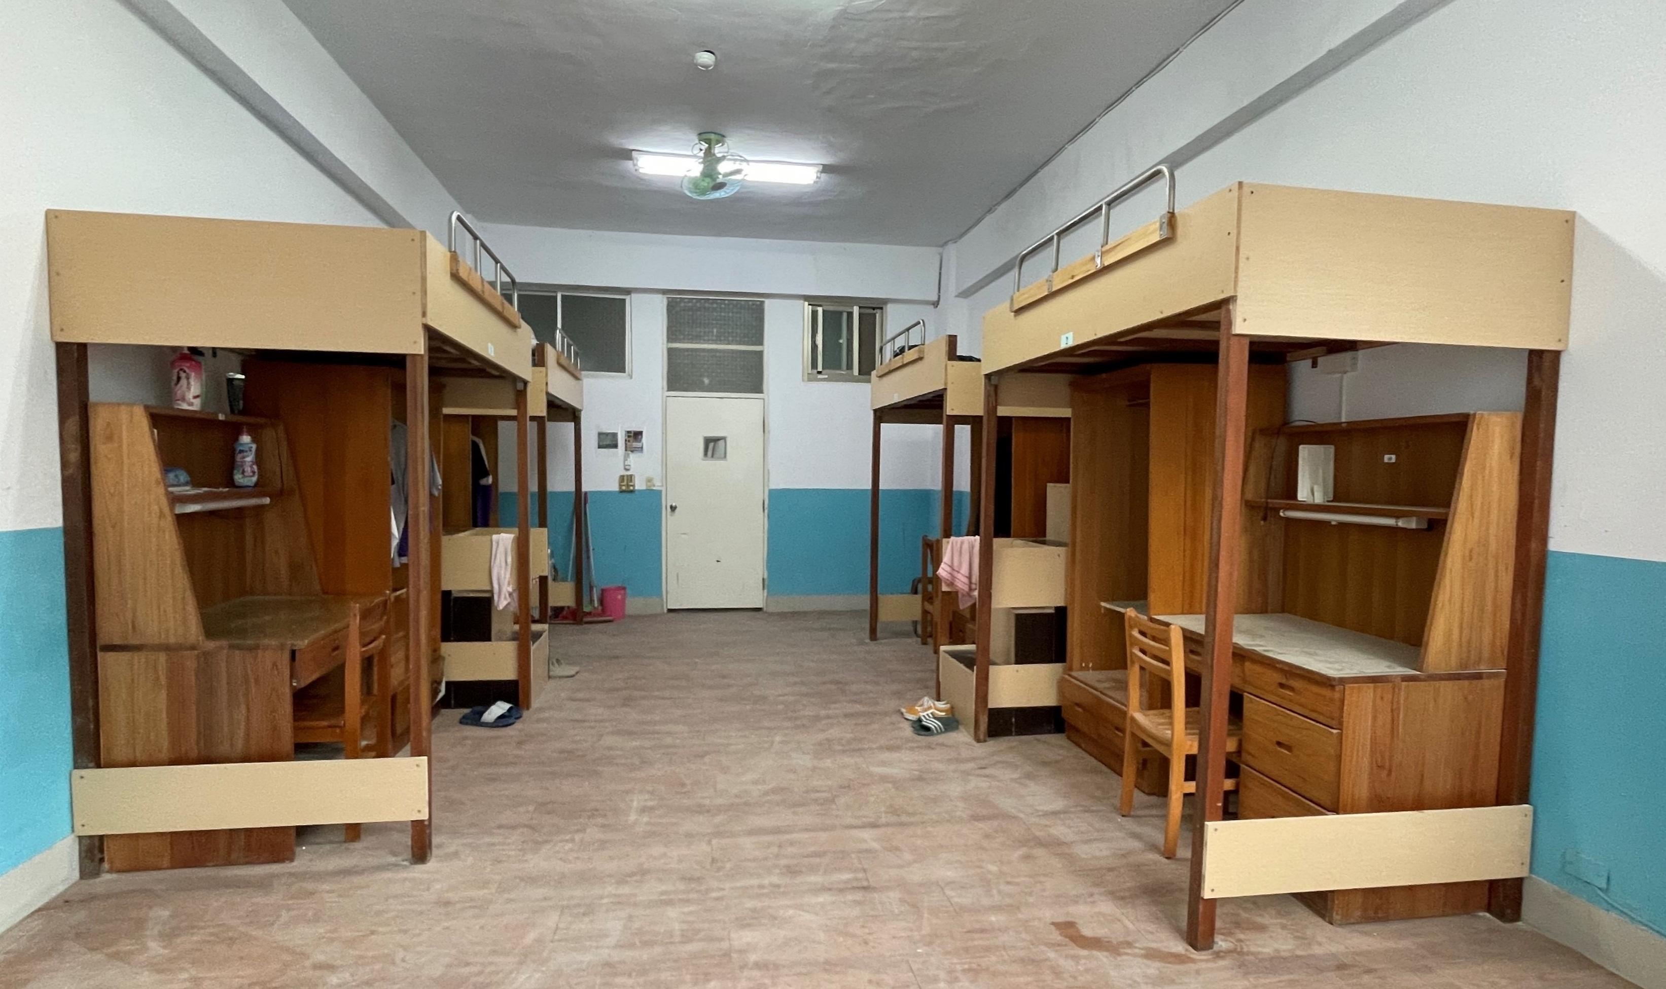

Slide 49
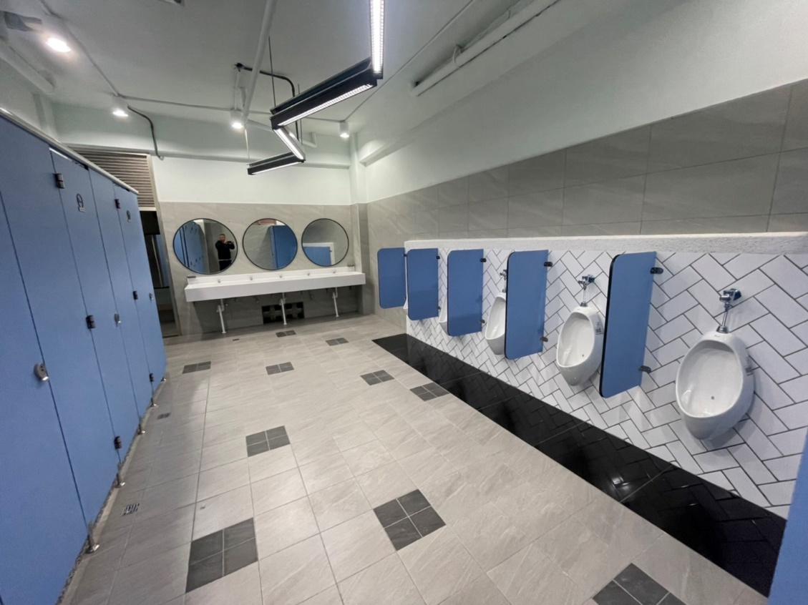
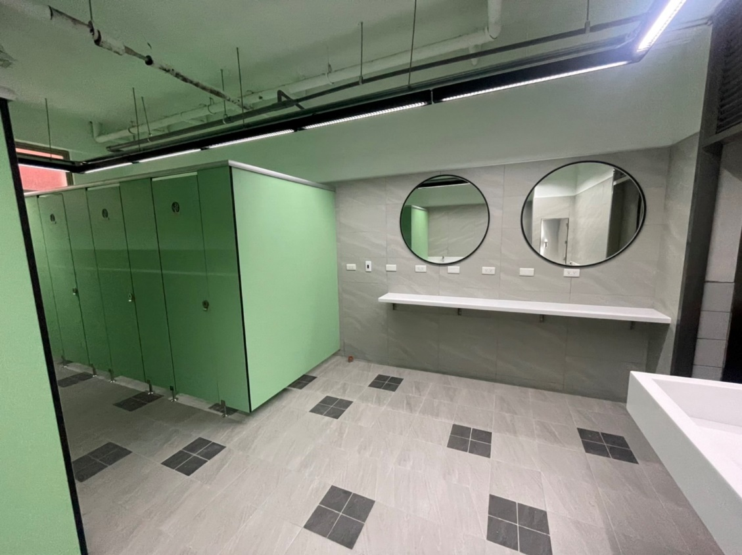
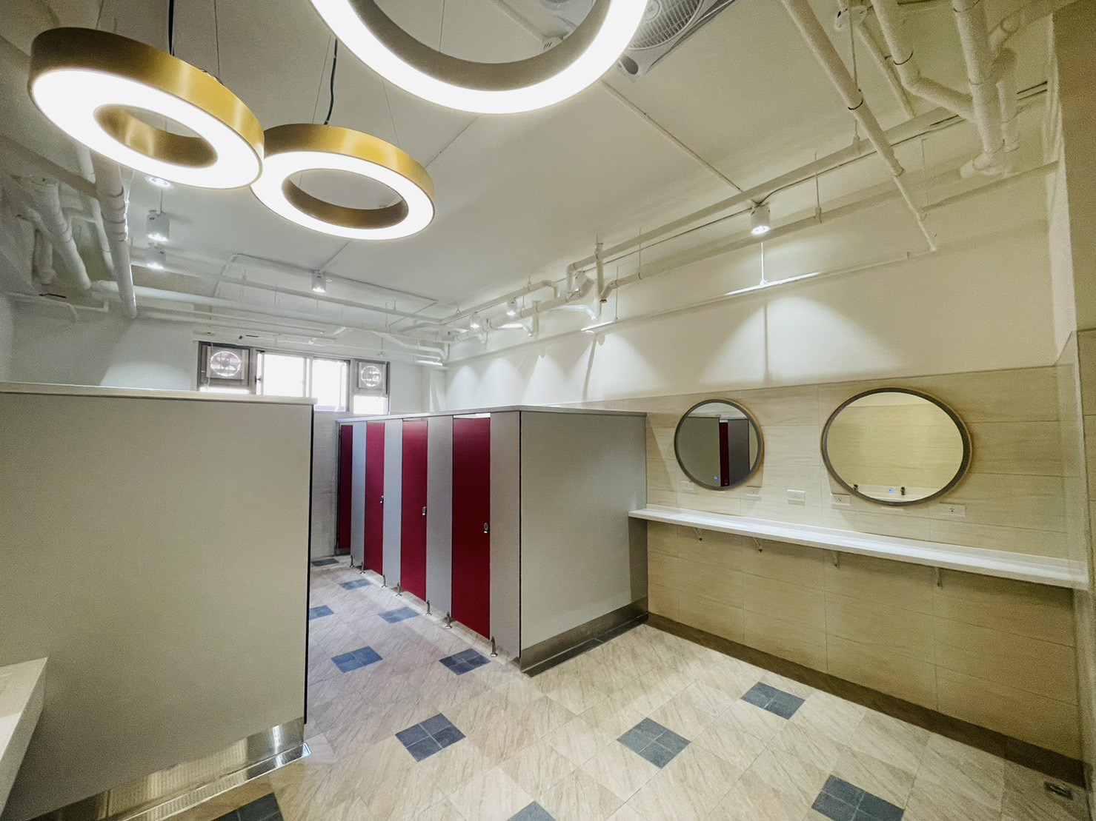
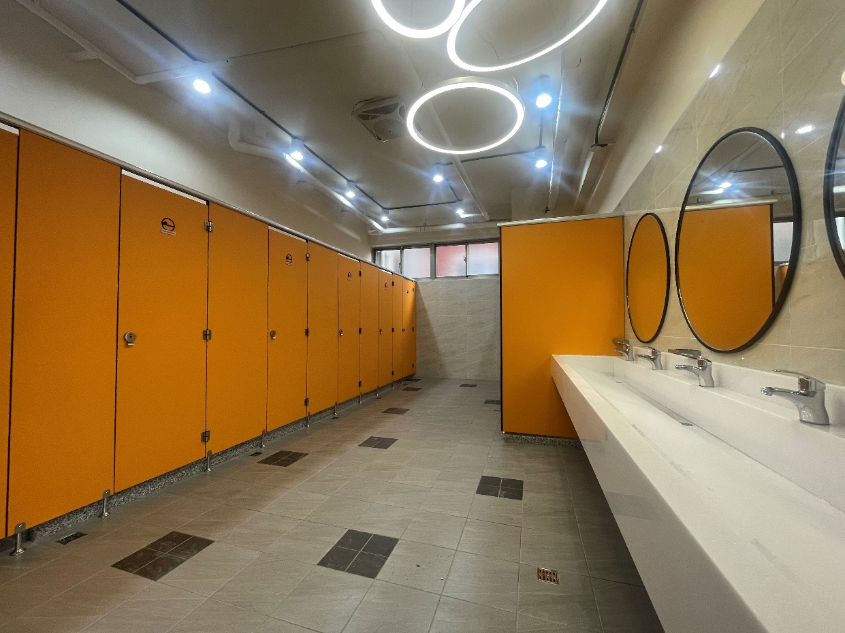
111-112年度已獲得教育部4500萬元補助整修宿舍衛浴廁所

Slide 50
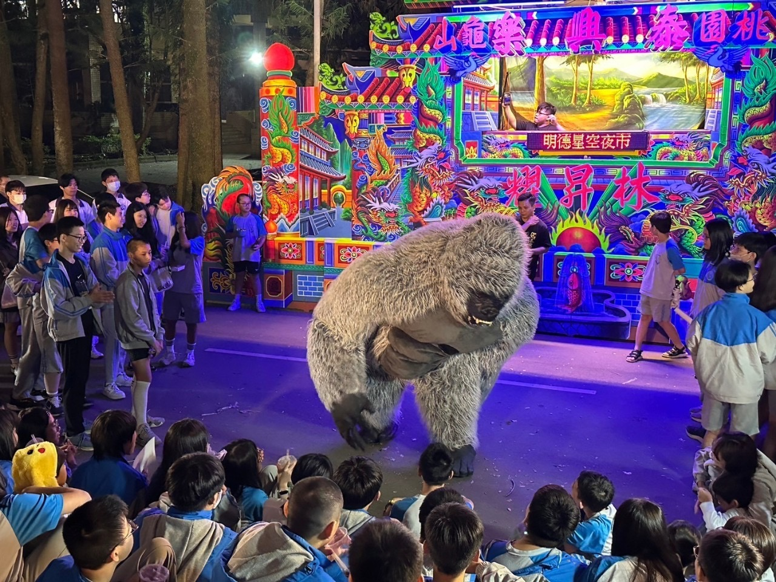
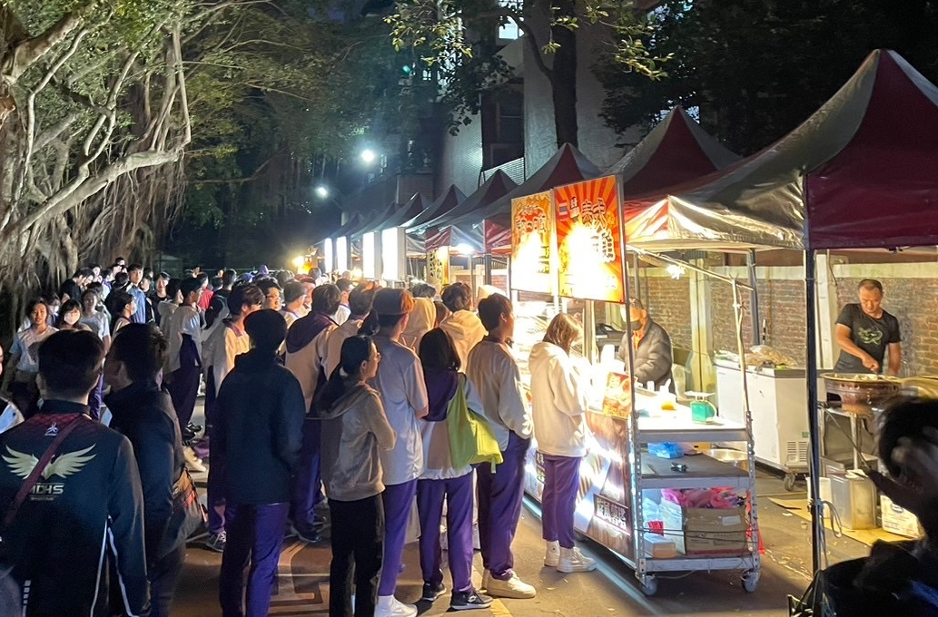
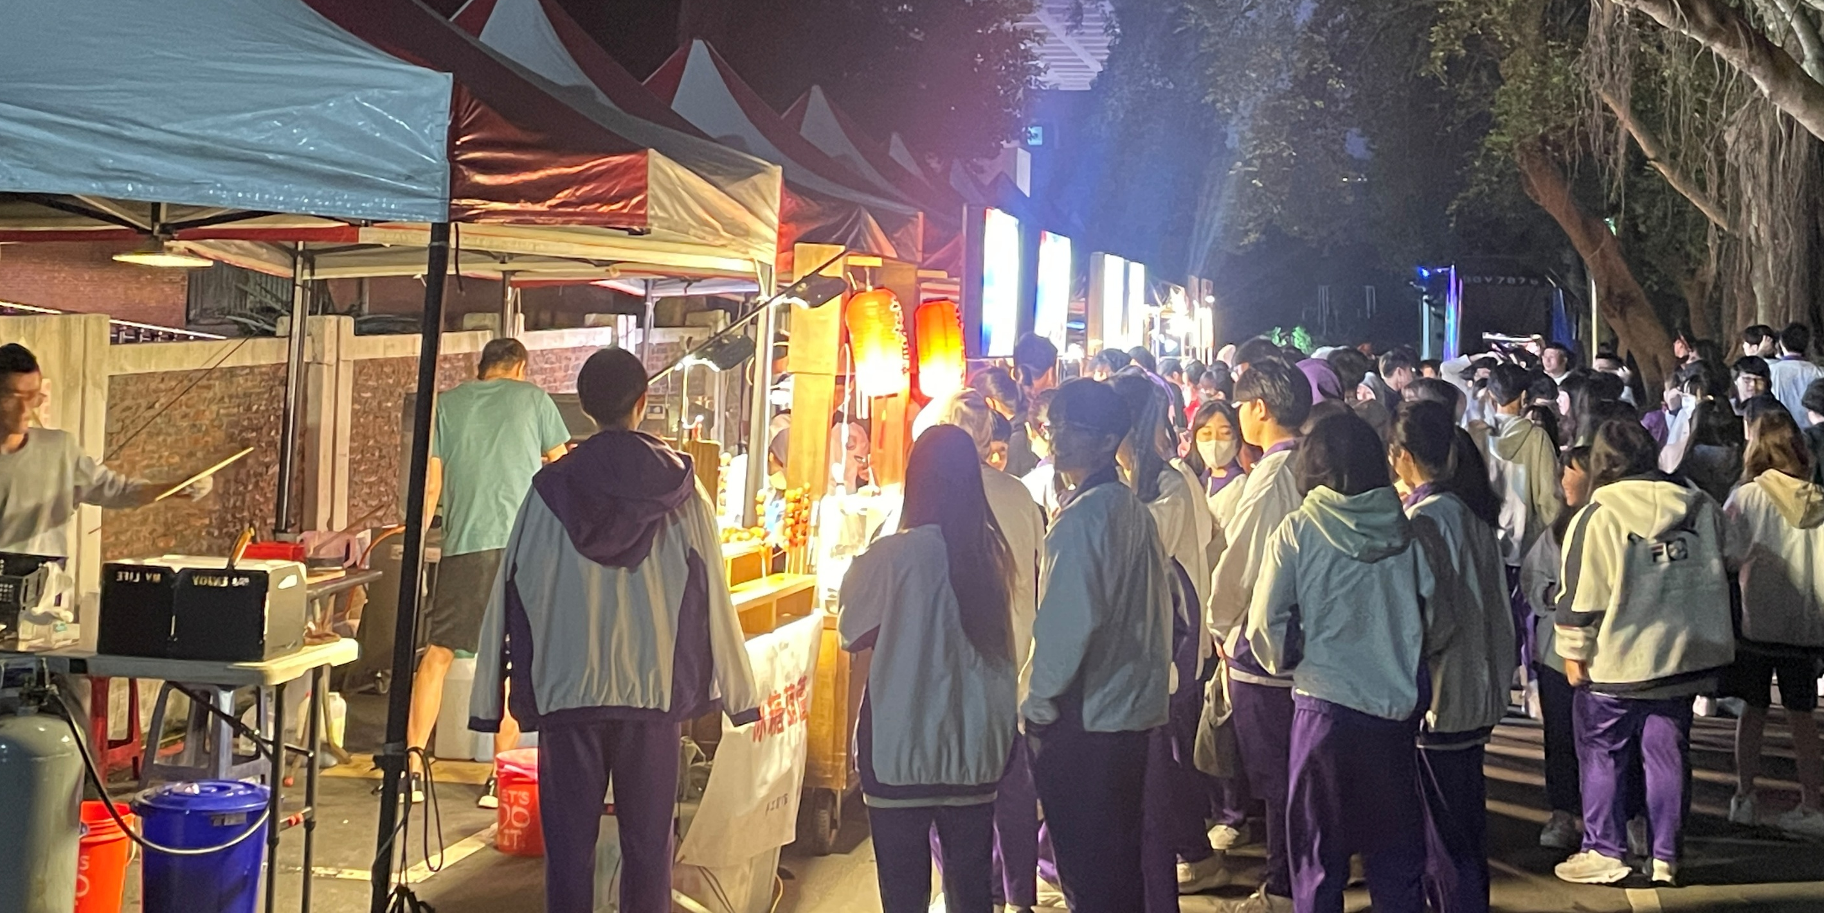
明德高中星空夜市-每學期1次

Slide 51
高中部社團共24個
學聯會、熱音社、流音社、吉他社、漫研社、
舞狂社、舞魂社、舞研社、熱舞社、烘焙社、
桌遊社、瘋桌遊、科學社、奇蹟社、羽球社、
籃球社、滑板社、排球社、桌球社、飛盤社、
魔術社、電影欣賞、青銀島漂浪社

Slide 52
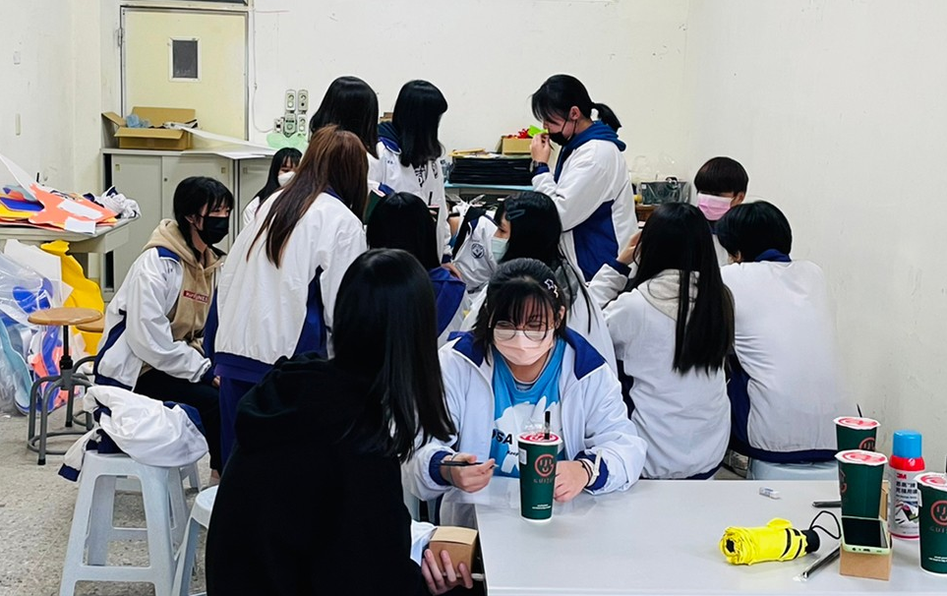
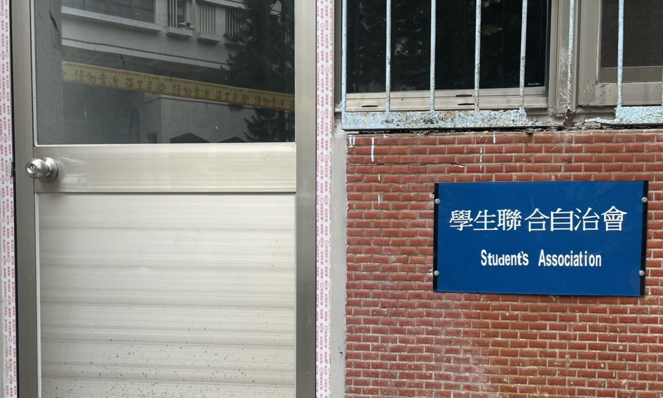
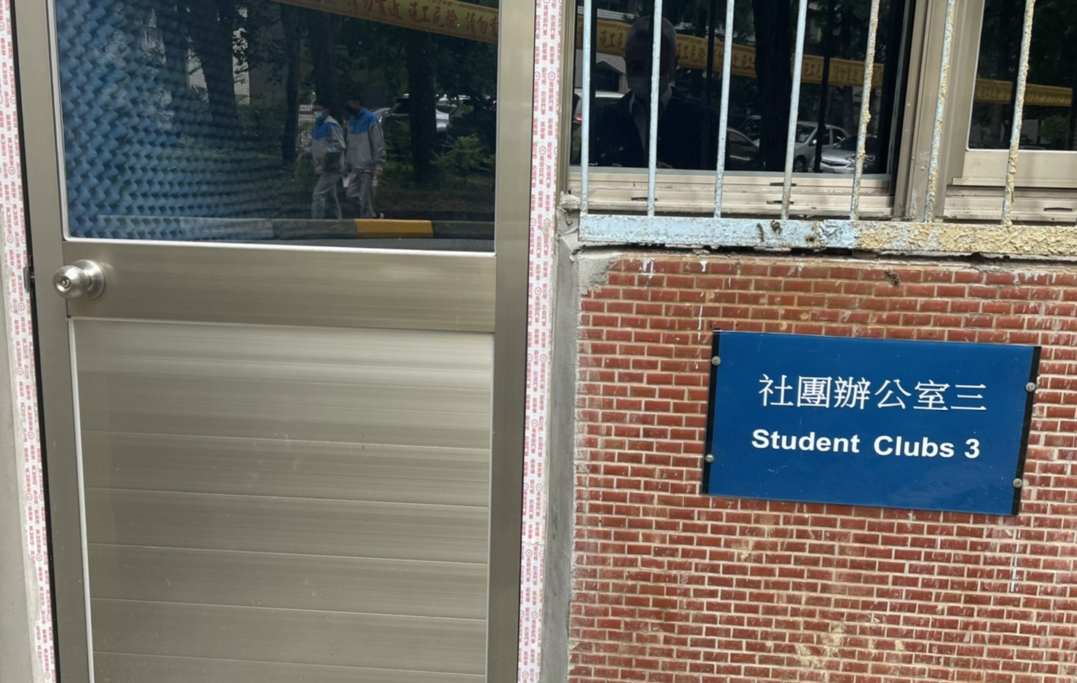
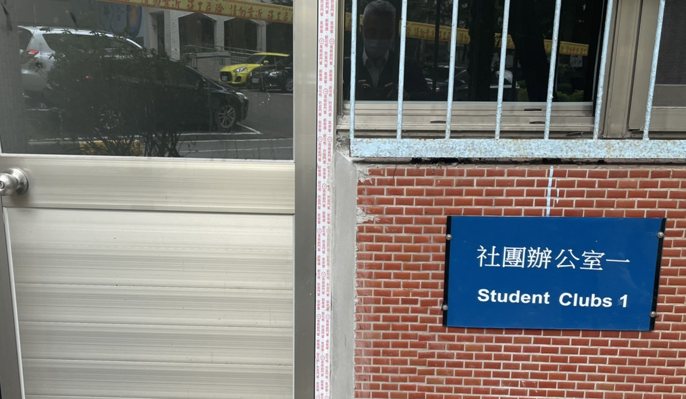
學生社團辦公室

Slide 53
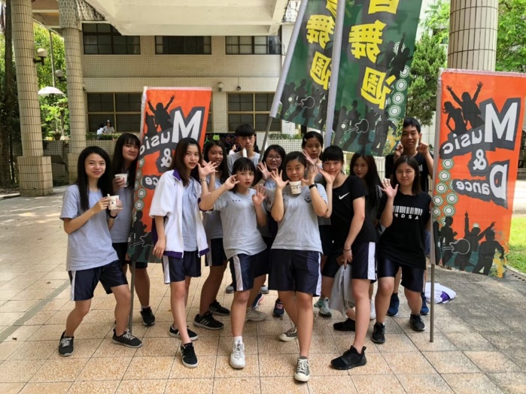
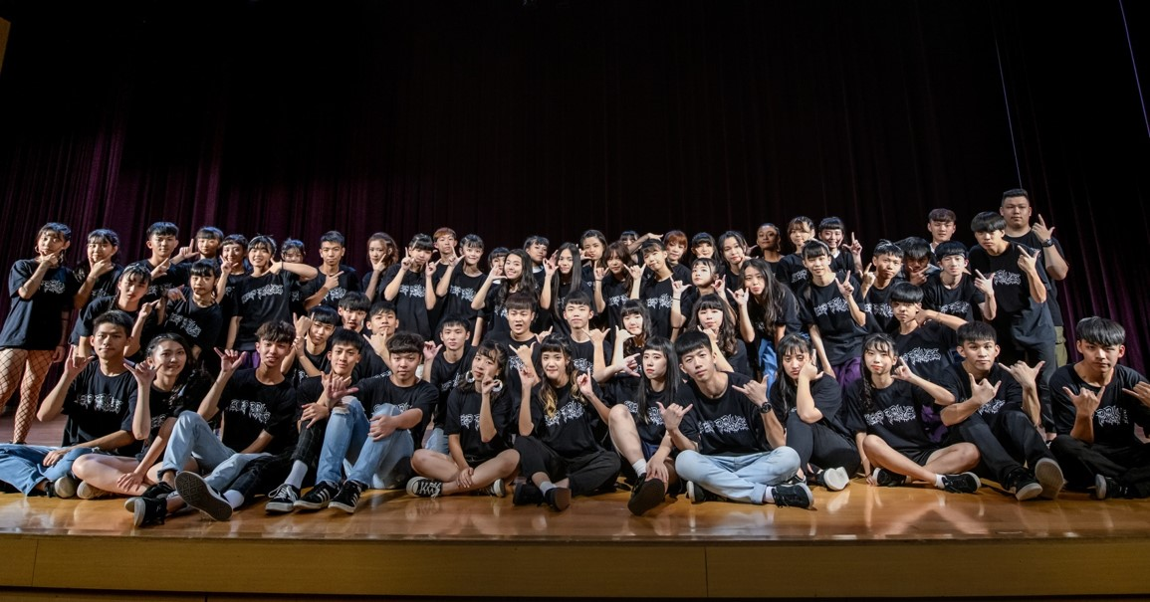
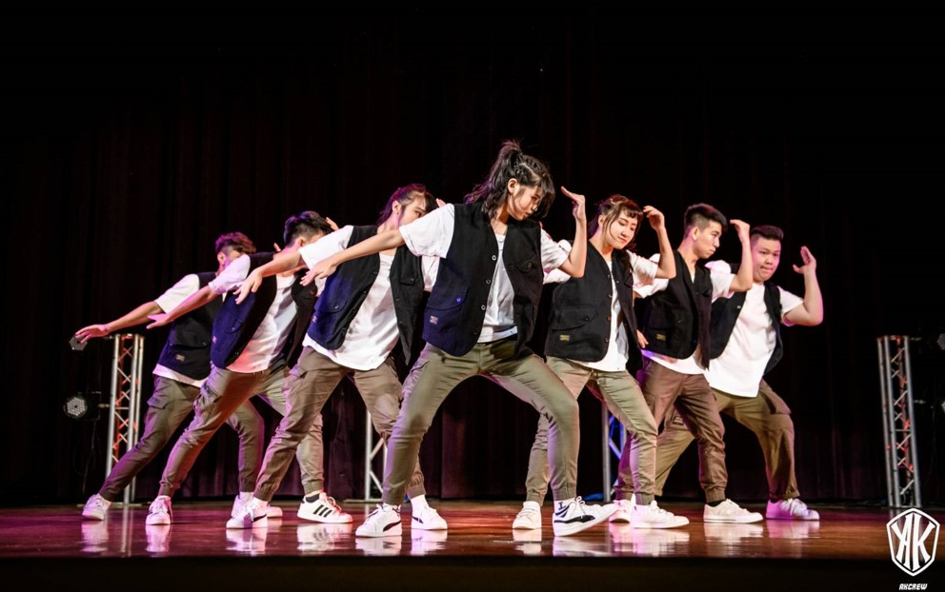
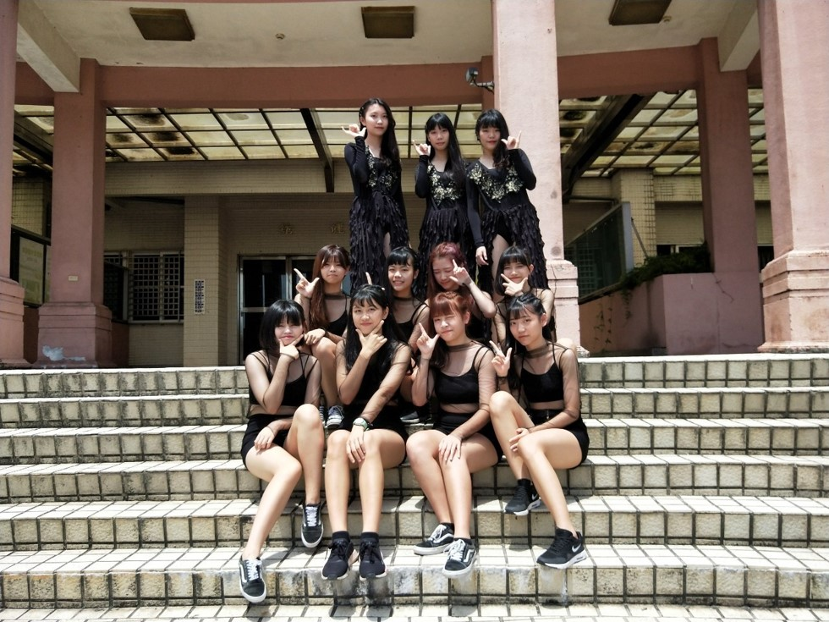
社團活動

Slide 54
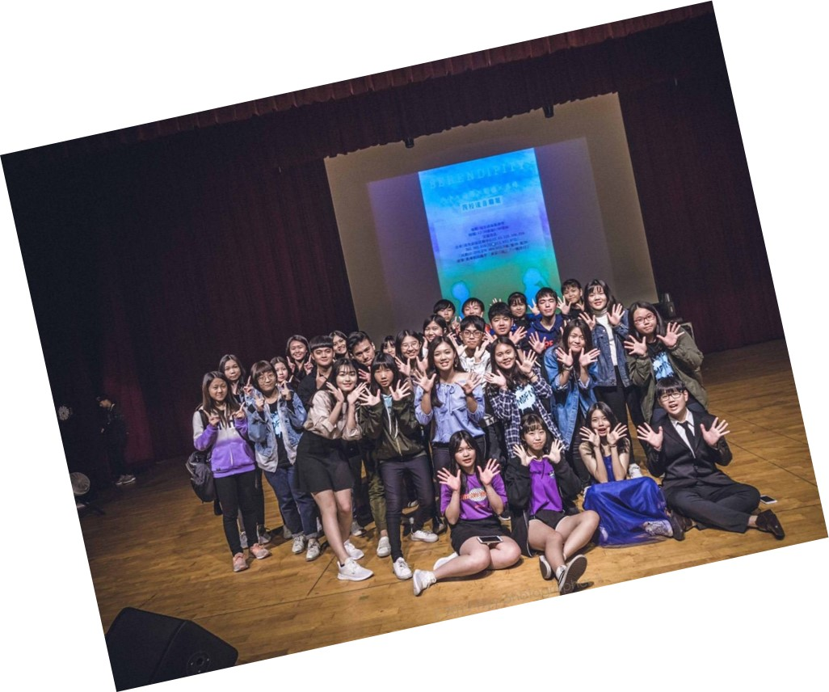

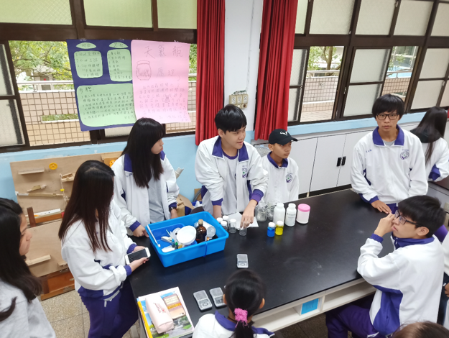
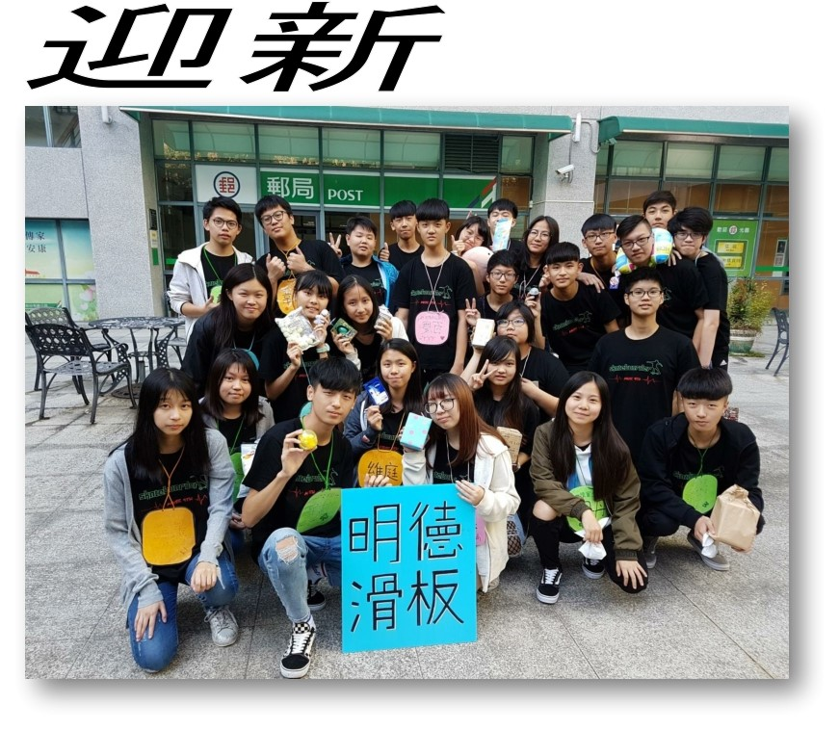
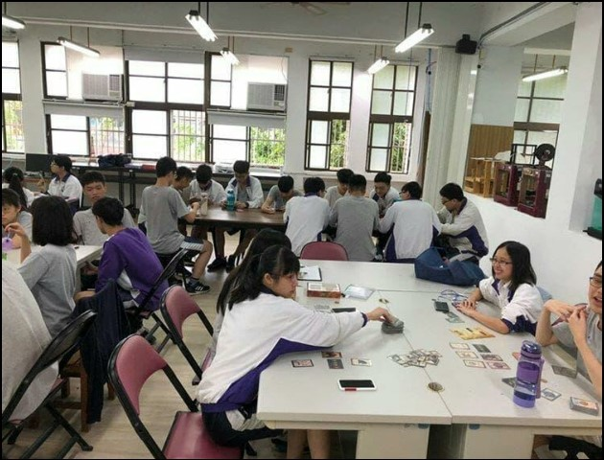
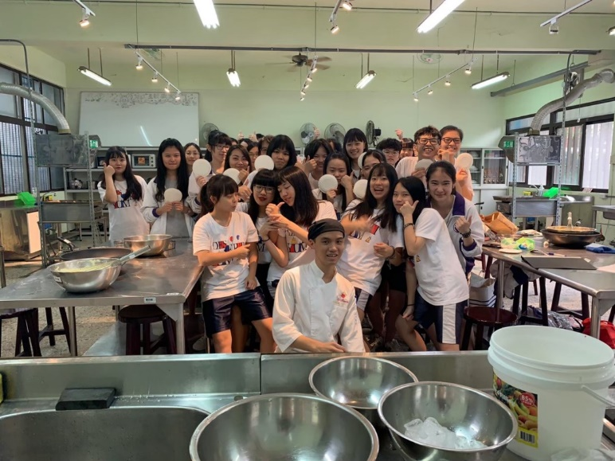

Slide 55
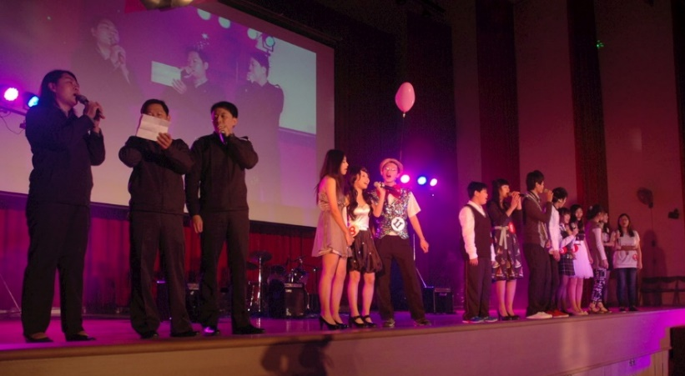
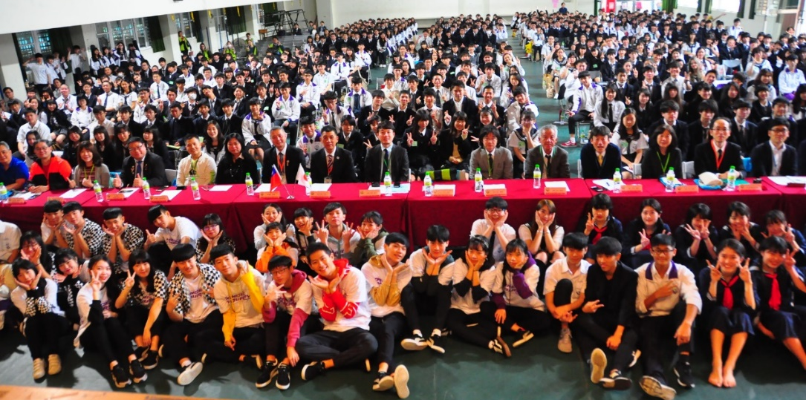
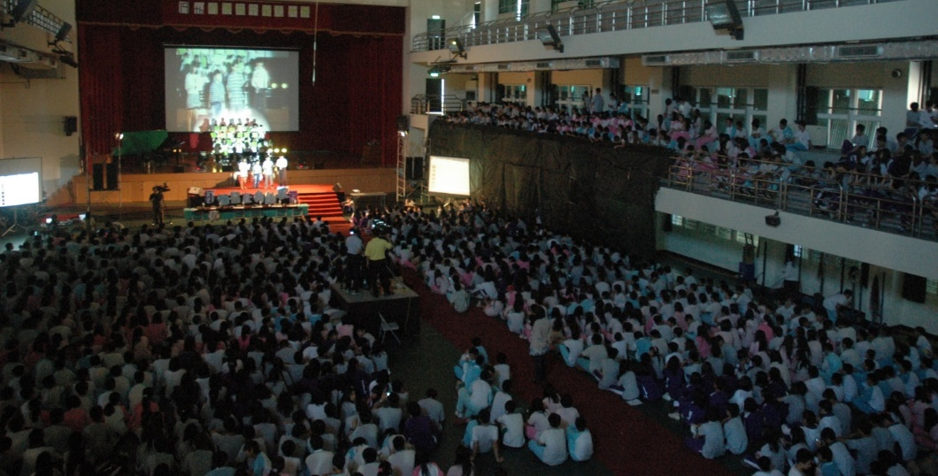
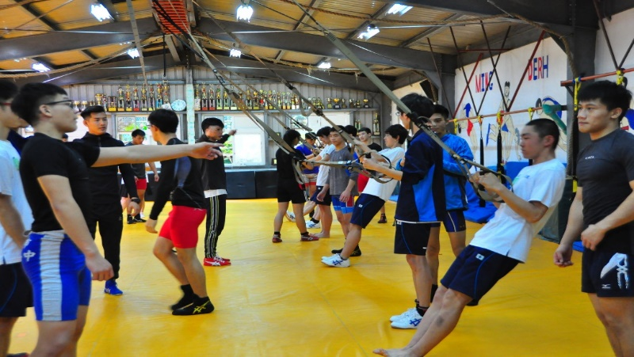
課程主題活動：多元教學活動如數學週、三峽科學日、未來營、日韓姊妹校國際交流、歲末音樂會、星光大道、畢業週、各類體育競賽……等特色活動。

Slide 56
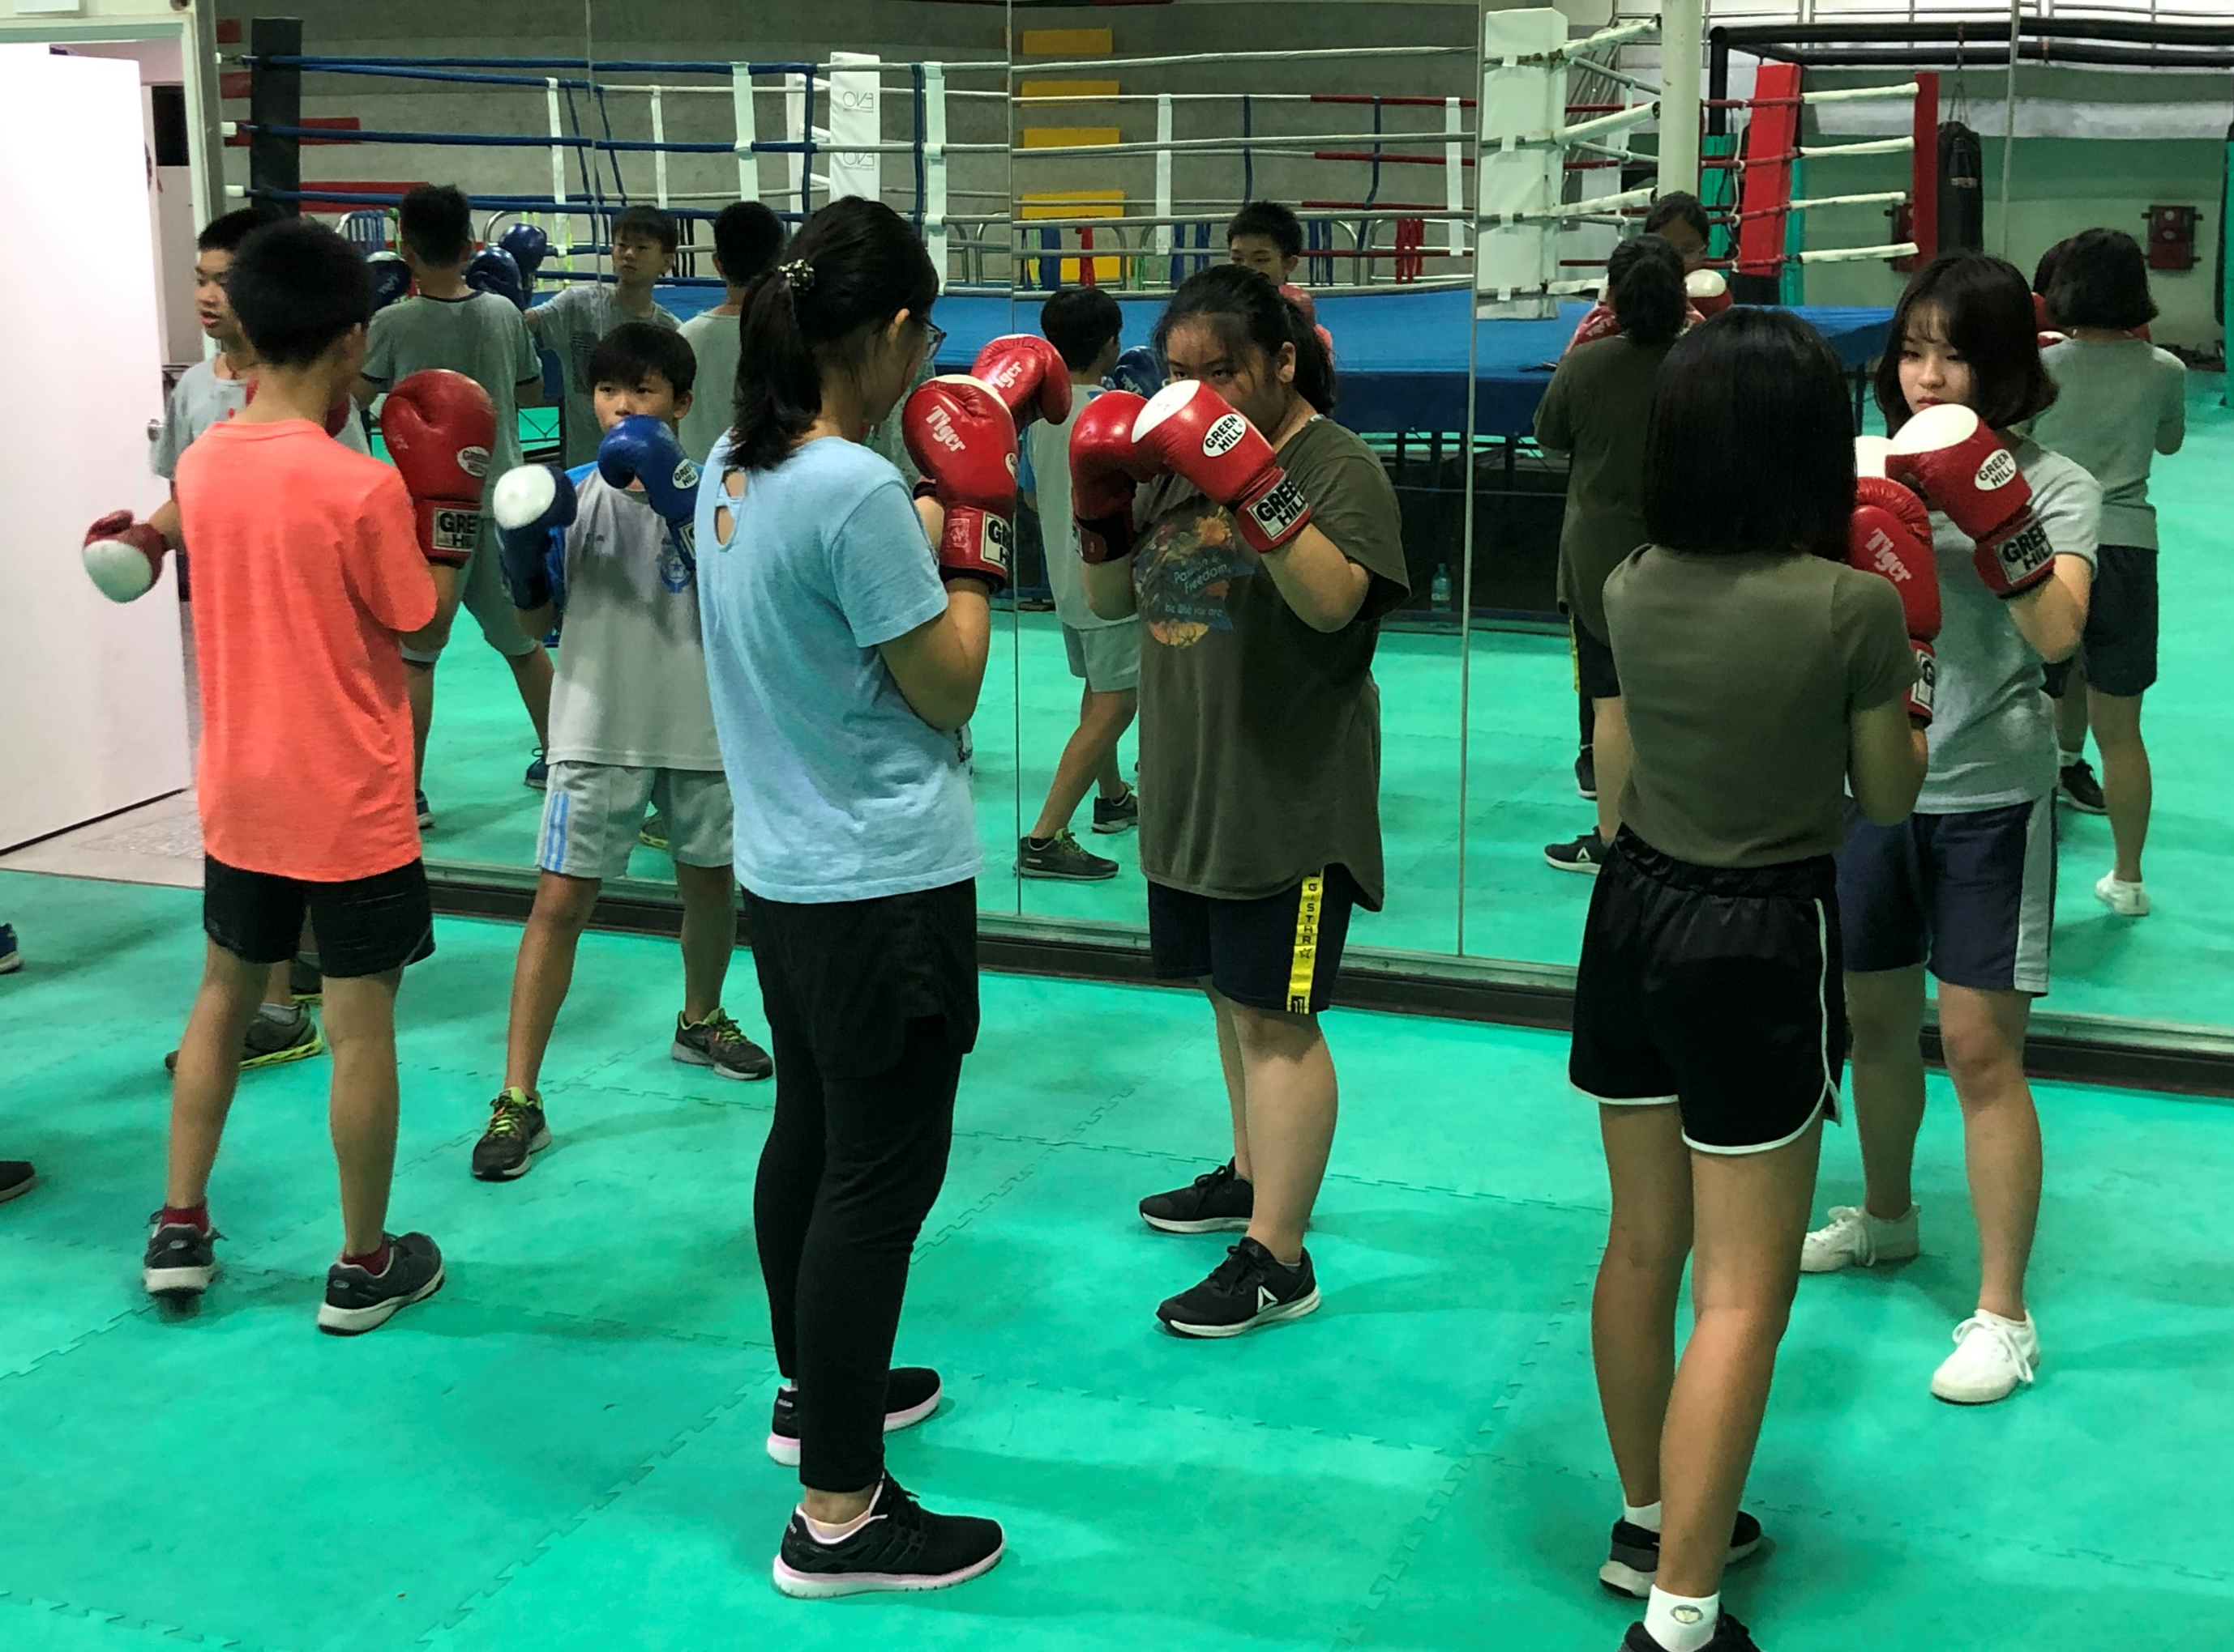
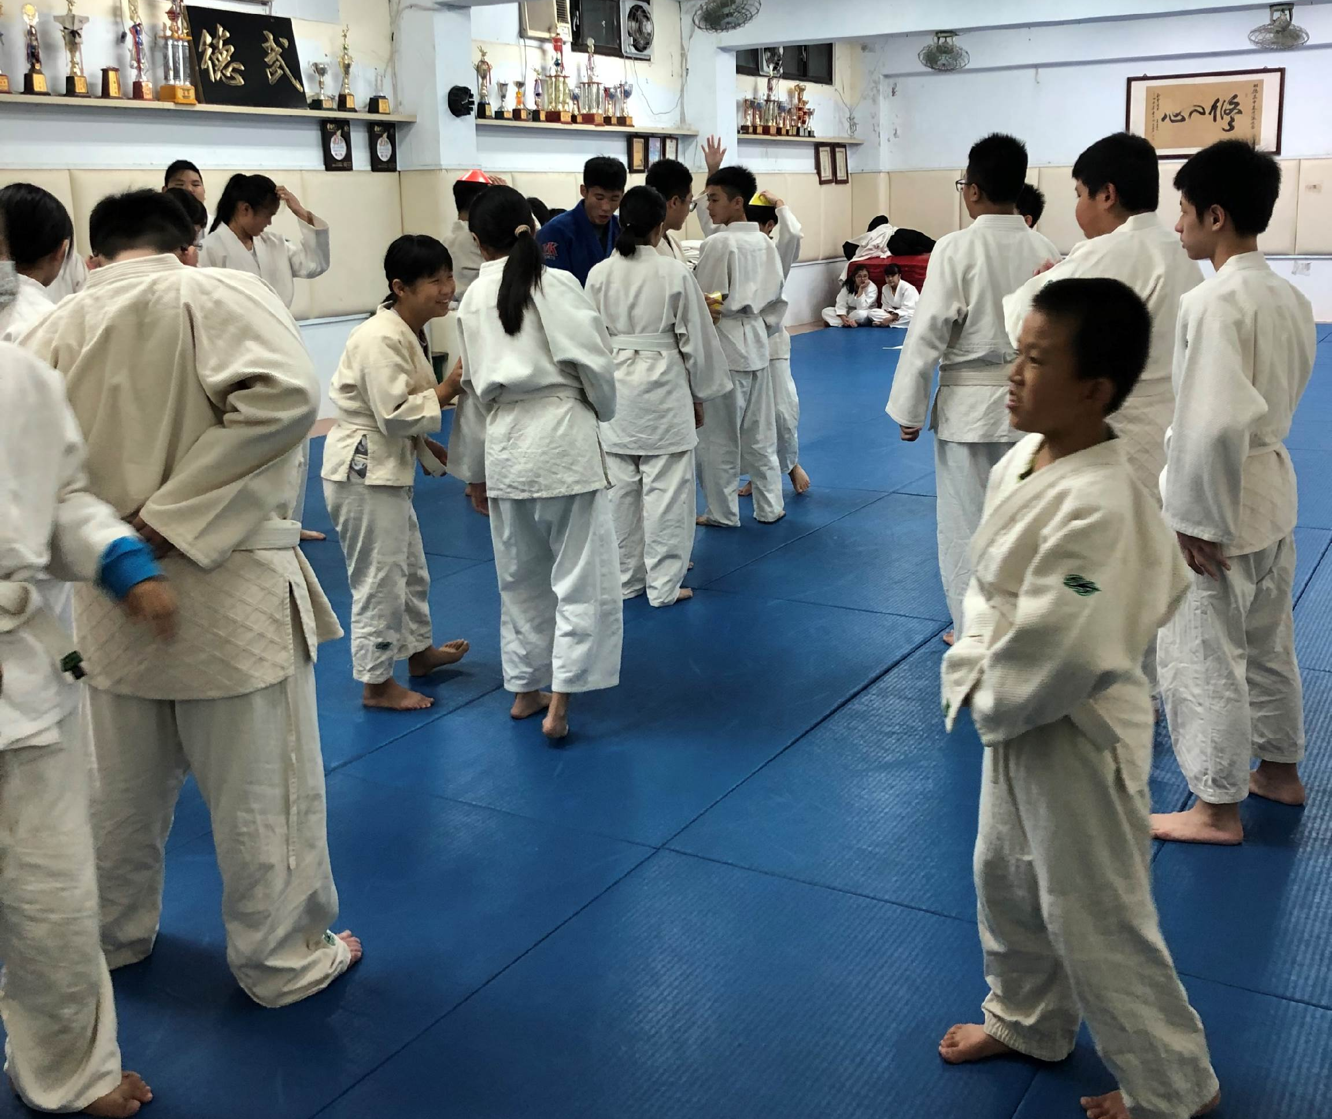



Slide 57






Slide 58


1800社團結束到K書中心晚間課業諮詢與自主學習

Slide 59
如果指標高中與指標大學您只能選擇一個
您會建議學生先選擇哪一個？

Slide 60
祝福各位同學都能錄取自己心中的第一志願
明德高中邀請大家一起來
許一個3年後的優質大學

